Slide 1
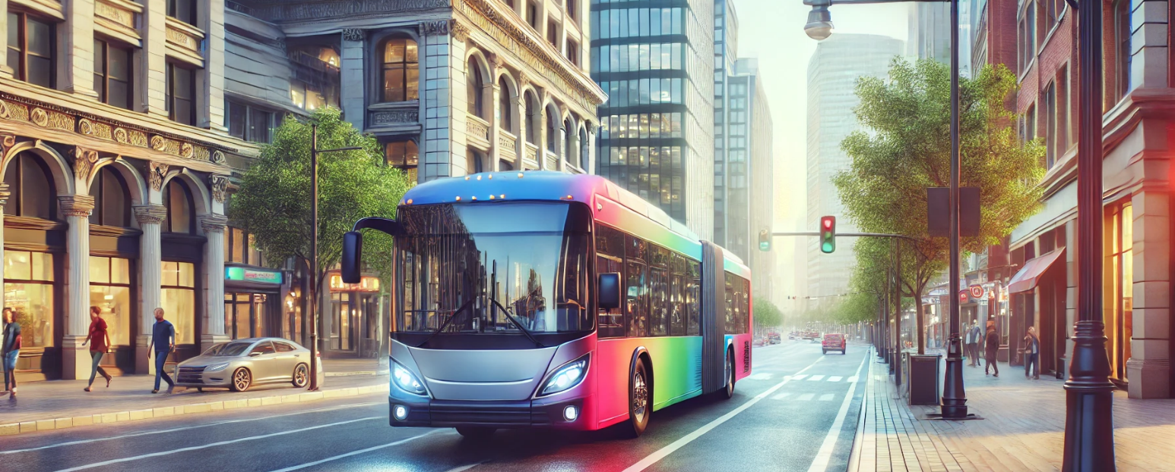
ΜΕΛΕΤΗ ΑΣΤΙΚΩΝ ΣΥΓΚΟΙΝΩΝΙΩΝ ΒΟΛΟΥ
Πανεπιστήμιο Θεσσαλίας- Τμήμα Πολιτικών Μηχανικών
Μάθημα: Συστήματα Αστικών Συγκοινωνιών
Βαϊνάς Δημήτριος, Γιαλούρης Δημήτριος, Γκουγκουλής Παύλος, Κάλλης Κυριαζής-Δημήτριος

Slide 2
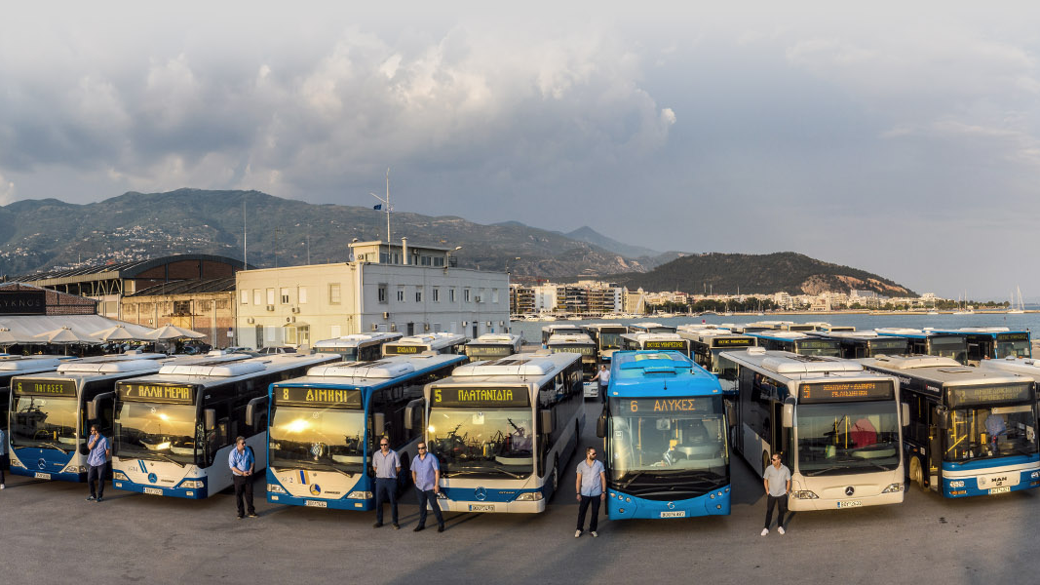
ΕΙΣΑΓΩΓΗ

Slide 3
ΕΙΣΑΓΩΓΗ
Οι αστικές συγκοινωνίες του Βόλου αποτελούν βασικό κομμάτι της ζωής της πόλης, εξυπηρετώντας τον αστικό ιστό, τα προάστια και κοντινές περιοχές. Προσφέρουν μια προσιτή και αξιόπιστη επιλογή, μειώνοντας την κυκλοφοριακή συμφόρηση και την ρύπανση. Η εργασία εστιάζει στην αποτύπωση της κατάστασης και την αξιολόγηση της ποιότητας των υπηρεσιών. Τα ευρήματα στοχεύουν στη βελτίωση του δικτύου μεταφορών, ώστε να γίνει πιο φιλικό, αποδοτικό και βιώσιμο για κατοίκους και επισκέπτες.

Slide 4

ΜΕΘΟΔΟΛΟΓΙΑ

Slide 5
ΜΕΘΟΔΟΛΟΓΙΑ
Η μελέτη χωρίστηκε σε δύο μέρη με σκοπό την αποτύπωση διαφορετικών πτυχών στη λειτουργία του δικτύου αστικών συγκοινωνιών:
Στο πρώτο μέρος, μελετήθηκε η στάση "Παύλου Μελά", μία από τις πιο κεντρικές της πόλης. Εξετάστηκαν η επιβατική κίνηση, η συχνότητα δρομολογίων και η πληρότητα λεωφορείων, με στόχο την κατανόηση της ζήτησης και τη συλλογή δεδομένων για τη λειτουργία του δικτύου σε περιοχή υψηλής κυκλοφορίας.
Στο δεύτερο μέρος, η μελέτη αφορούσε τη γραμμή 2, από την Αφετηρία έως το Τέρμα(Αμπελόκηποι). Αναλύθηκαν η επιβατική κίνηση κατά μήκος της διαδρομής, η ακρίβεια των δρομολογίων και η συχνότητα των στάσεων.
Παράλληλα, συλλέχθηκαν δεδομένα μέσω ερωτηματολογίων στην στάση και στο λεωφορείο. Εξετάστηκαν η εμπειρία των επιβατών, οι απόψεις τους για τη συχνότητα και την ακρίβεια των δρομολογίων, την άνεση και την ασφάλεια κατά τη μετακίνηση κ.α.

Slide 6
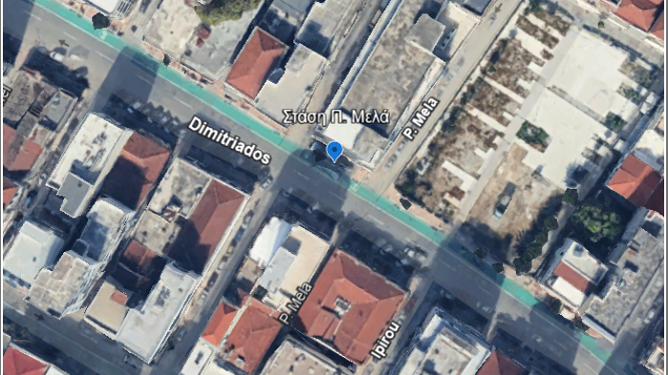
ΠΕΡΙΟΧΗ ΜΕΛΕΤΗΣ

Slide 7
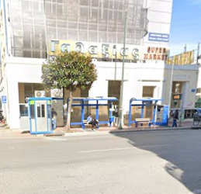
ΠΕΡΙΟΧΗ ΜΕΛΕΤΗΣ(1)
Στάση Παύλου Μελά:
Η υπό μελέτη στάση με αριθμό στάσης 033 βρίσκεται ανάμεσα στις οδούς Π. Μελά και Κουταρέλια επί της οδού Δημητριάδος μπροστά από το super market Γαλαξίας και εξυπηρετεί τα δρομολόγια των γραμμών 1,2,3,4,5,7,9,11,15 και 49.(https://earth.google.com/web/data=MkEKPwo9CiExc0EyM3FZa2xPOFZ3dWJYMV9qRFJNTjhkX3MxWU81MUgSFgoUMDNCRDI0N0JFMjM0ODREQkRBNEYgAUICCABKCAigqcXYBxAB)

Slide 8
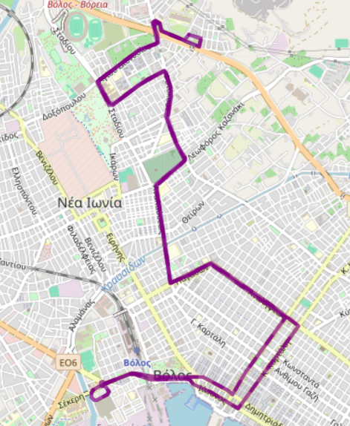
ΠΕΡΙΟΧΗ ΜΕΛΕΤΗΣ(2)
Διαδρομή γραμμής 2 ¨Κ.Αφετηρία-Αμπελόκηποι¨
Η μελέτη εστιάζει στη γραμμή 2 του Αστικού ΚΤΕΛ Βόλου, η οποία εκτελεί μία από τις μεγαλύτερες διαδρομές και εξυπηρετεί πλήθος επιβατών καθημερινά. Συνδέει το κέντρο της πόλης με το Πανεπιστήμιο Θεσσαλίας (Γεωπονίας και Ιχθυολογίας) και το 1ο ΕΠΑΛ Ν. Ιωνίας. Η διαδρομή περνά από περιοχές όπως τα Παλαιά, το κέντρο της πόλης (οδούς Ιάσωνος , Κ. Καρτάλη και Αναλήψεως), Επτά Πλατάνια, Μουρτζούκο και Ν. Ιωνία, με τερματισμό στο Φυτόκο. Η επιστροφή ακολουθεί την ίδια διαδρομή, με διαφορετική πορεία στο κέντρο μέσω των οδών Ελ. Βενιζέλου και Δημητριάδος.

Slide 9

ΔΕΙΓΜΑΤΟΛΗΨΙΑ

Slide 10
ΔΕΙΓΜΑΤΟΛΗΨΙΑ(1)
Η δειγματοληψία πραγματοποιήθηκε την Τετάρτη 30/10/2024, από τις 7:30 έως τις 9:30, υπό ευνοϊκές καιρικές συνθήκες. Δημιουργήθηκαν δύο ομάδες των δύο ατόμων, με την πρώτη να συλλέγει δεδομένα στη στάση Παύλου Μελά και τη δεύτερη κατά μήκος της διαδρομής της γραμμής 2 από την αφετηρία μέχρι το Πανεπιστήμιο.
Στη συνέχεια, περιγράφεται η συλλογή των δεδομένων για κάθε περίπτωση.

Slide 11
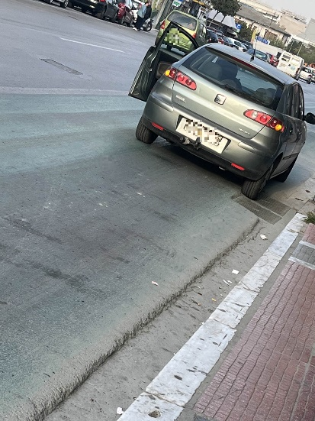
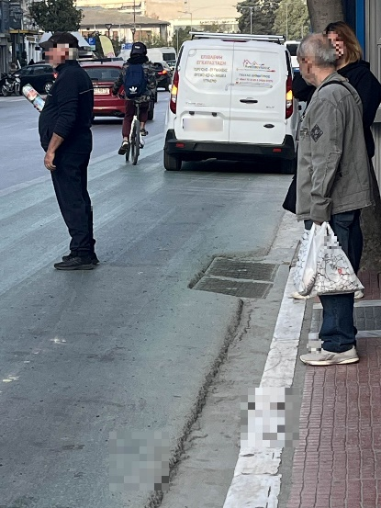
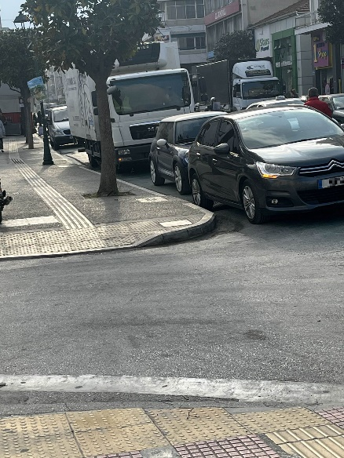
ΔΕΙΓΜΑΤΟΛΗΨΙΑ(2)
Ομάδα 1( Στάση):
Η ομάδα που ανέλαβε τη μέτρηση στη στάση ξεκίνησε στις 7:30 π.μ., καταγράφοντας τις επιβιβάσεις, αποβιβάσεις, τις χρονοαποστάσεις, τη συχνότητα των δρομολογίων και την ύπαρξη παρκαρισμένων οχημάτων. Επίσης, σημειώθηκε αν το λεωφορείο ήταν στη λεωφορειολωρίδα.
Συνολικά, 44 άτομα επιβιβάστηκαν και 73 αποβιβάστηκαν.
ΣΗΜΕΙΩΣΗ:
Κατά την διάρκεια των μετρήσεων παρατηρήθηκε συχνά παράνομη στάθμευση οχημάτων κοντά στη στάση, με αποτέλεσμα το λεωφορείο να αναγκάζεται σε ελιγμούς εντός και εκτός της λεωφορειολωρίδας. Επίσης, συχνά εμπόδιζαν τη διέλευση βαρέα οχήματα με φορτίο δομικών υλικών λόγω εργοταξίου στην οδό Κουταρέλια.

Slide 12
ΔΕΙΓΜΑΤΟΛΗΨΙΑ(3)
Ομάδα 2 (Λεωφορείο):
Η 2η ομάδα επιβιβάστηκε στο λεωφορείο της γραμμής 2 στις 7:35 π.μ. και πραγματοποίησε 4 δρομολόγια, καταγράφοντας 129 επιβάτες. Μετρήθηκαν οι χρόνοι παραμονής στις στάσεις, οι χρόνοι μετάβασης και η χρήση λεωφορειολωρίδας, με συνολική διάρκεια μέτρησης 2 ώρες και 9 λεπτά.
ΣΗΜΕΙΩΣΗ:
Στο δρομολόγιο προς Αμπελόκηπους, η πλειοψηφία των επιβατών ήταν νεαρής ηλικίας (15-25 ετών), με πολλές αποβιβάσεις κοντά σε σχολεία και το Πανεπιστήμιο Θεσσαλίας. Επίσης, παρατηρήθηκε μεγάλος αριθμός σταθμευμένων οχημάτων σε στάσεις των οδών Αναλήψεως και Αναπαύσεως, αναγκάζοντας το λεωφορείο να σταματάει πιο μακριά από το κράσπεδο, με αποτέλεσμα τη διακοπή κυκλοφορίας και δυσκολία στην προσβασιμότητα των επιβατών

Slide 13
ΔΕΙΓΜΑΤΟΛΗΨΙΑ(4)
Ερωτηματολόγια:
Οι δύο ομάδες συλλέξαν δεδομένα μέσω ερωτηματολογίου, όπου 62 από τους 75 ερωτηθέντες (82,7%) απάντησαν σε ερωτήσεις σχετικά με τη συχνότητα χρήσης λεωφορείου, τον χρόνο μετακίνησης, την αξιοπιστία των δρομολογίων, την καθαριότητα, την τιμή του εισιτηρίου, την άνεση, την ασφάλεια, την απόσταση από τη στάση και τη συνολική ικανοποίηση από τις υπηρεσίες.
Τα αποτελέσματα αναλύονται και σχολιάζονται παρακάτω.

Slide 14

ΑΝΑΛΥΣΗ-ΕΠΕΞΕΡΓΑΣΙΑ ΔΕΔΟΜΕΝΩΝ(ΣΤΑΣΗ)

Slide 15
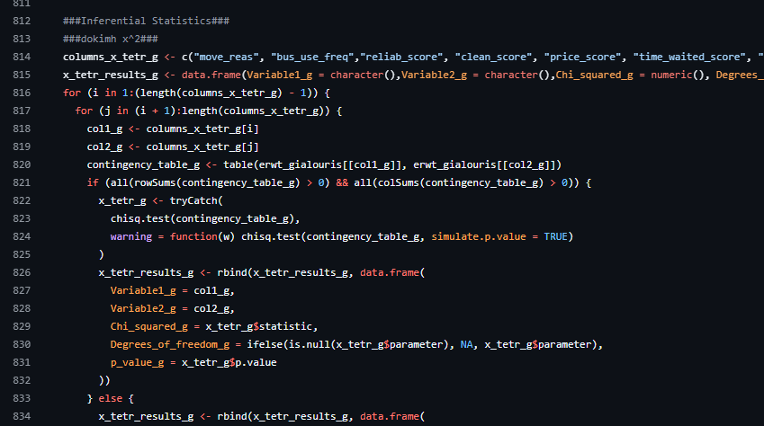
ΑΝΑΛΥΣΗ-ΕΠΕΞΕΡΓΑΣΙΑ ΔΕΔΟΜΕΝΩΝ(1)
Η ανάλυση δεδομένων έγινε στο R Studio, χρησιμοποιώντας εξειδικευμένα πακέτα για διαχείριση, μετασχηματισμό και οπτικοποίηση δεδομένων. Το R Studio διευκόλυνε την αυτοματοποίηση και τη βελτίωση της ακρίβειας. Μετά από επισκόπηση των δεδομένων, εντοπίστηκαν και διορθώθηκαν προβλήματα, όπως ελλιπείς ή διπλότυπες τιμές, προετοιμάζοντάς τα για ανάλυση.

Slide 16
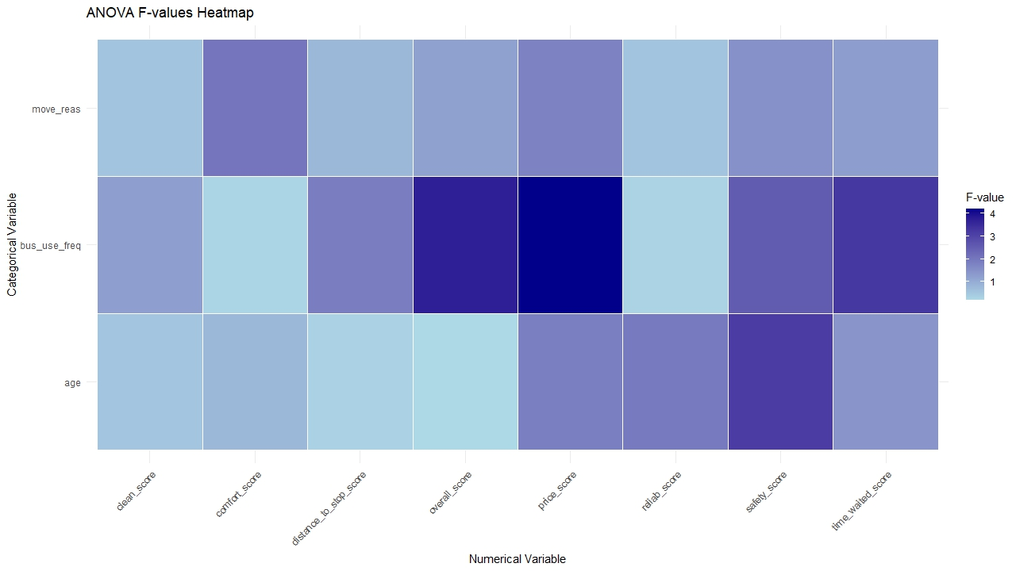
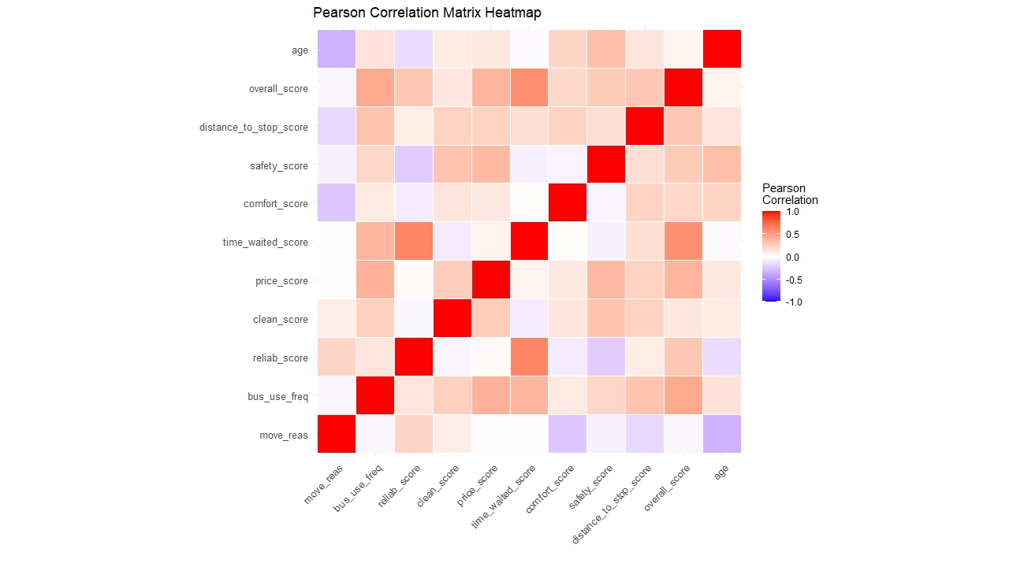
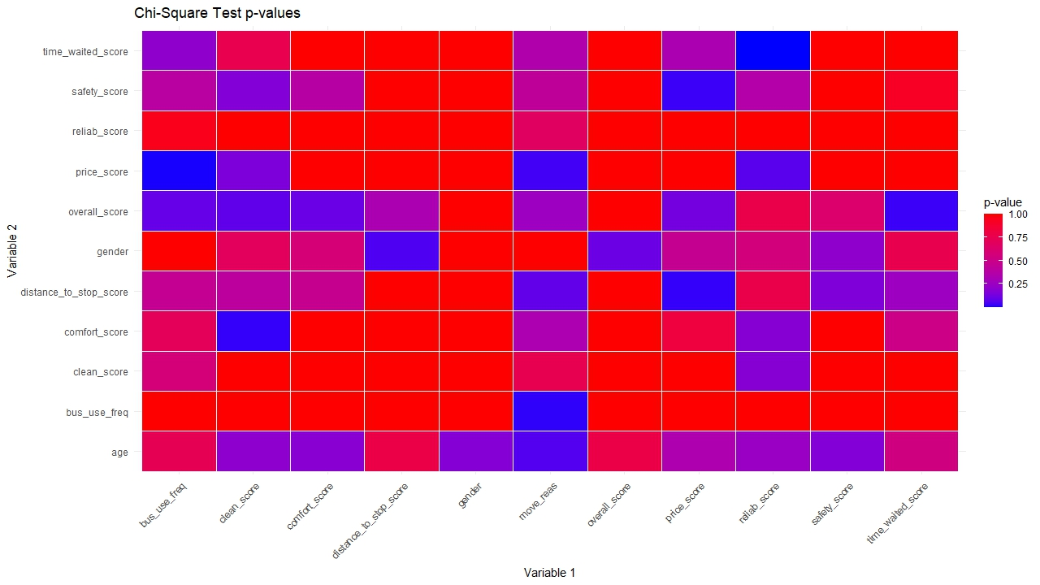
ΑΝΑΛΥΣΗ-ΕΠΕΞΕΡΓΑΣΙΑ ΔΕΔΟΜΕΝΩΝ(2)
Έλεγχος συσχέτισης για το ερωτηματολόγιο στην στάση και στο λεωφορείο:
Οι έλεγχοι συσχέτισης έγιναν για να μελετηθούν οι σχέσεις μεταξύ δύο μεταβλητών, χρησιμοποιώντας μεθόδους όπως το ANOVA, το Χ² και οι πίνακες συσχέτισης.

Slide 17
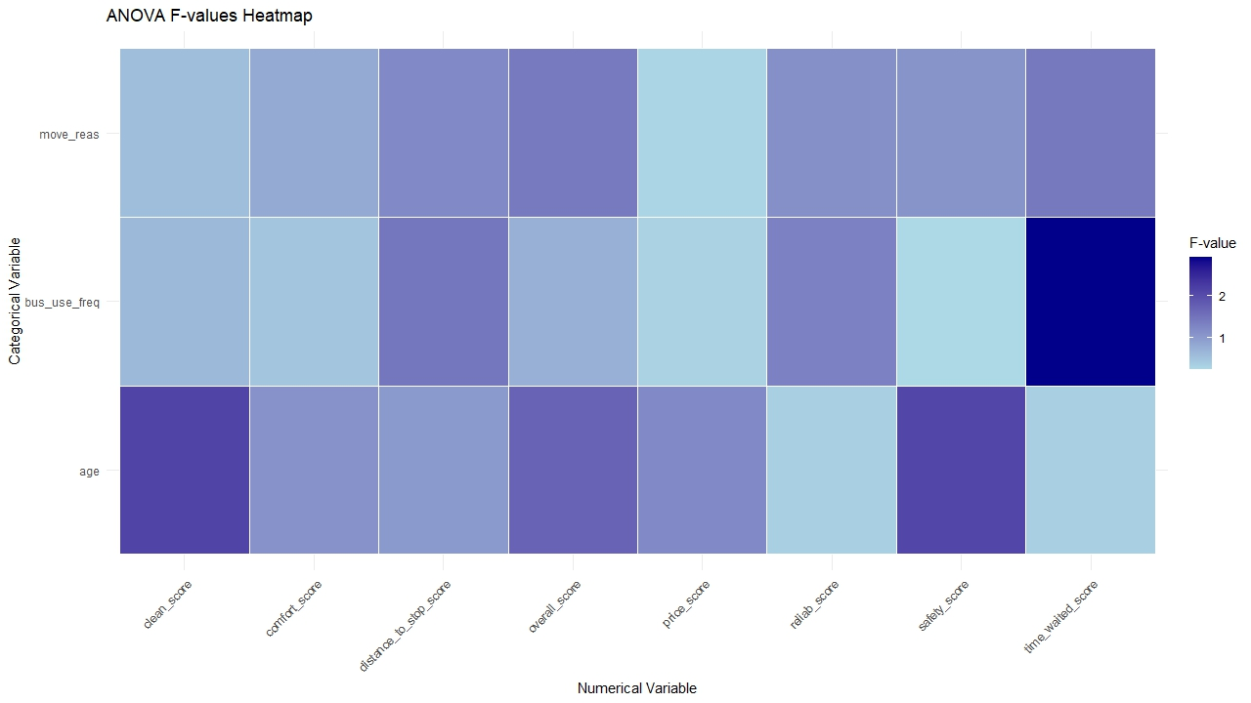
ΑΝΑΛΥΣΗ-ΕΠΕΞΕΡΓΑΣΙΑ ΔΕΔΟΜΕΝΩΝ(3)
Αποτελέσματα Anova Test:
Τα αποτελέσματα του ANOVA δείχνουν υψηλή τιμή F-value, υποδεικνύοντας σημαντική σχέση μεταξύ της συχνότητας χρήσης του λεωφορείου και του βαθμού ικανοποίησης των ερωτηθέντων σχετικά με τον χρόνο αναμονής στη στάση και το κόστος του εισιτηρίου. Στην πάνω εικόνα βλέπουμε τα αποτελέσματα για του ερωτηθέντες στο λεωφορείο και στην κάτω, αντίστοιχα, για την στάση

Slide 18
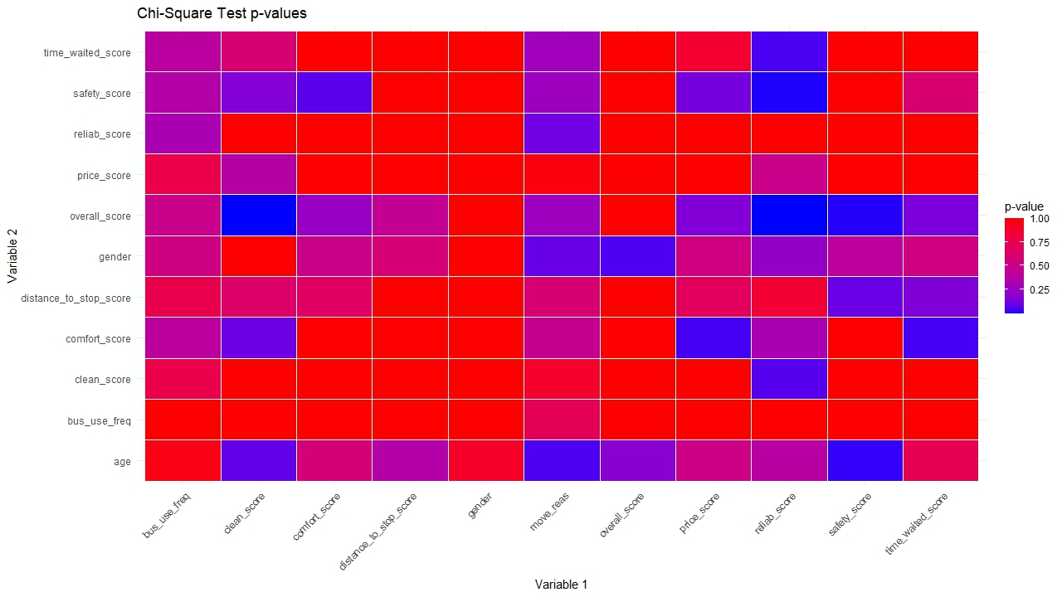
ΑΝΑΛΥΣΗ-ΕΠΕΞΕΡΓΑΣΙΑ ΔΕΔΟΜΕΝΩΝ(4)
Αποτελέσματα chi-square Test:
Τα γραφήματα που ακολουθούν απεικονίζουν τις p-values των αποτελεσμάτων του Χ² Test για τη συσχέτιση ζευγών μεταβλητών. Στη χρωματική κλίμακα, το μπλε δείχνει χαμηλές τιμές p (p < 0.05), υποδεικνύοντας στατιστικά σημαντική συσχέτιση, ενώ το κόκκινο αντιστοιχεί σε υψηλές τιμές p (p > 0.05), υποδηλώνοντας απουσία στατιστικά σημαντικής συσχέτισης. Στο επάνω γράφημα φαίνονται τα αποτελέσματα για τις μετρήσεις στο λεωφορείο, ενώ στην κάτω για τη στάση.

Slide 19
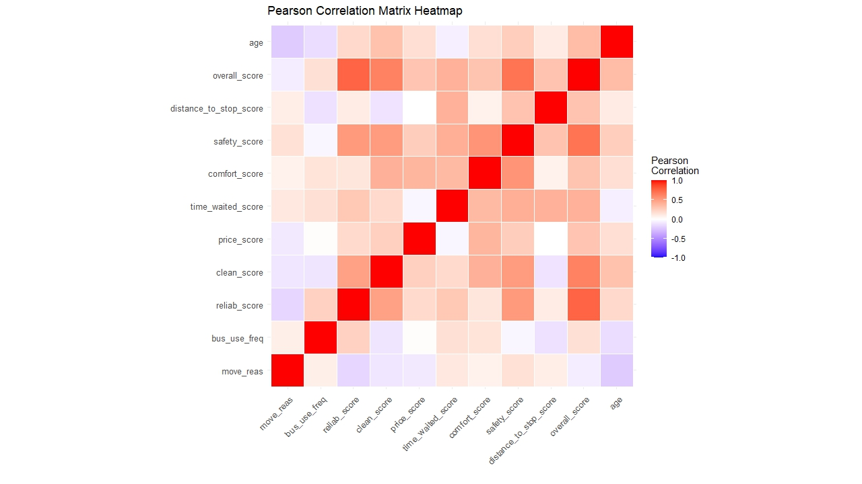
ΑΝΑΛΥΣΗ-ΕΠΕΞΕΡΓΑΣΙΑ ΔΕΔΟΜΕΝΩΝ(5)
Τετραγωνικοί πίνακες συσχέτισης του Pearson:
Το διάγραμμα δείχνει τις συσχετίσεις Pearson (-1 έως 1), όπου το κόκκινο αντιπροσωπεύει θετική, το μπλε αρνητική, και ουδέτερα χρώματα ασθενείς ή μηδενικές συσχετίσεις. Ισχυρές θετικές συσχετίσεις παρατηρούνται μεταξύ συνολικής αξιολόγησης και παραγόντων όπως αξιοπιστία, ενώ αρνητικές εμφανίζονται μεταξύ ηλικίας και συχνότητας χρήσης λεωφορείων.

Slide 20

ΑΠΟΤΕΛΕΣΜΑΤΑ-ΕΠΕΞΕΡΓΑΣΙΑ ΔΕΔΟΜΕΝΩΝ(ΣΤΑΣΗ)

Slide 21
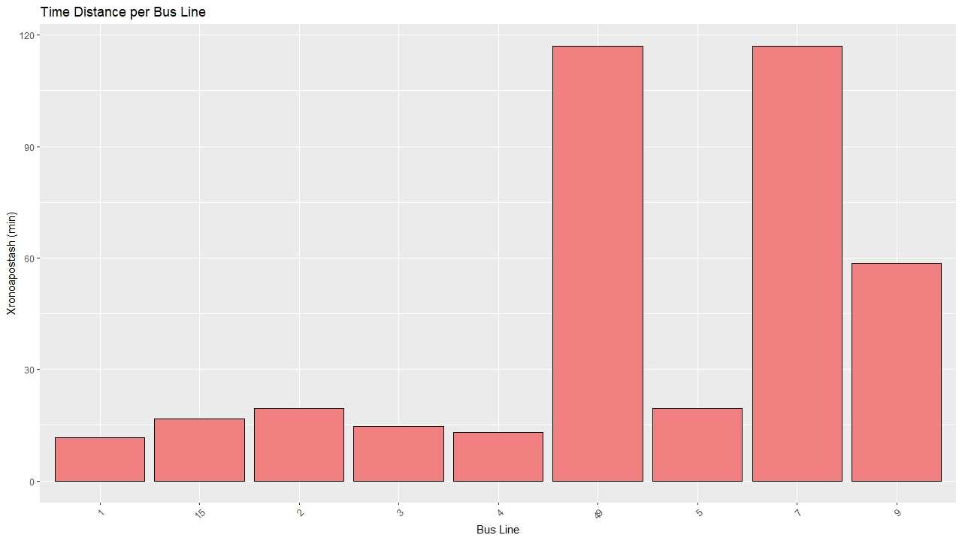
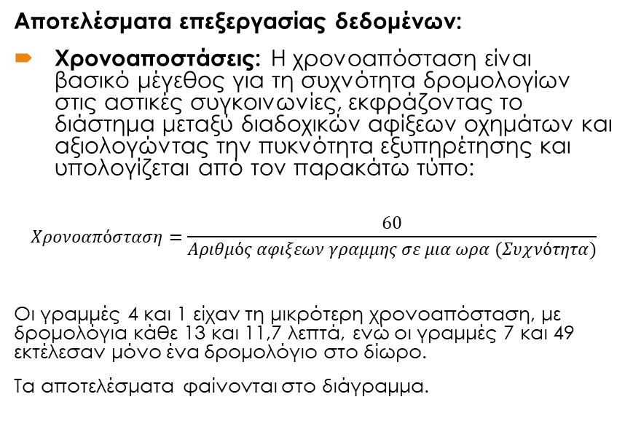
ΑΠΟΤΕΛΕΣΜΑΤΑ ΕΠΕΞΕΡΓΑΣΙΑΣ ΔΕΔΟΜΕΝΩΝ(ΣΤΑΣΗ)(1)
Αποτελέσματα επεξεργασίας δεδομένων:
Χρονοαποστάσεις: Η χρονοαπόσταση είναι βασικό μέγεθος για τη συχνότητα δρομολογίων στις αστικές συγκοινωνίες, εκφράζοντας το διάστημα μεταξύ διαδοχικών αφίξεων οχημάτων και αξιολογώντας την πυκνότητα εξυπηρέτησης και υπολογίζεται από τον παρακάτω τύπο:
$$Χρονοαπόσταση=\frac{60}{Αριθμός αφιξεων γραμμης σε μια ωρα (Συχνότητα)}$$
Οι γραμμές 4 και 1 είχαν τη μικρότερη χρονοαπόσταση, με δρομολόγια κάθε 13 και 11,7 λεπτά, ενώ οι γραμμές 7 και 49 εκτέλεσαν μόνο ένα δρομολόγιο στο δίωρο.
Τα αποτελέσματα φαίνονται στο διάγραμμα.

Slide 22
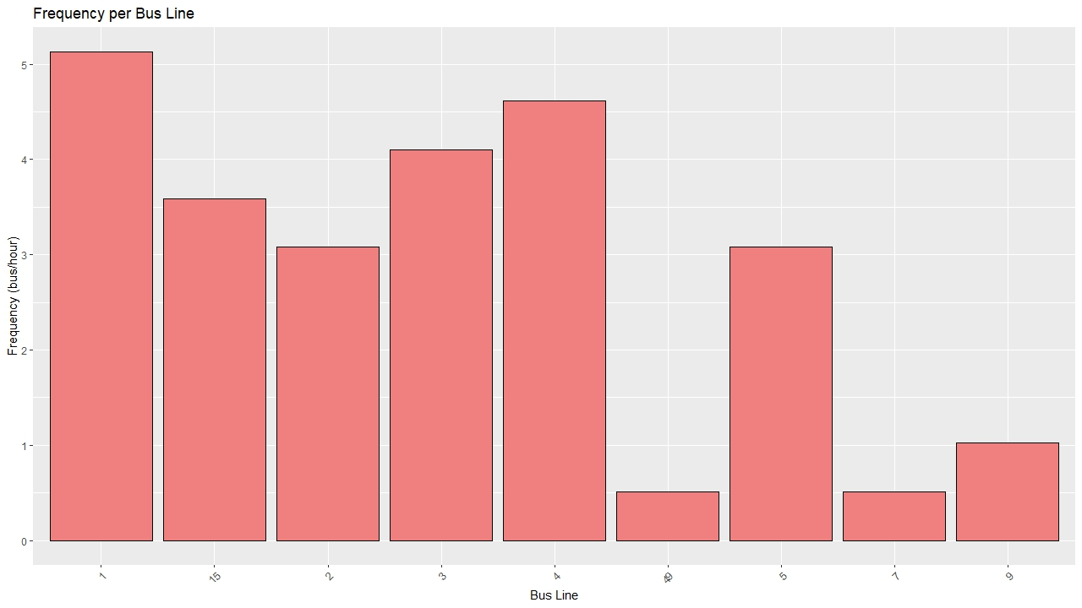
ΑΠΟΤΕΛΕΣΜΑΤΑ ΕΠΕΞΕΡΓΑΣΙΑΣ ΔΕΔΟΜΕΝΩΝ(ΣΤΑΣΗ)(2)
Συχνότητα:
Η συχνότητα δρομολογίων αποτελεί σημαντικό δείκτη για την αξιολόγηση των αστικών συγκοινωνιών, καθώς δείχνει τον αριθμό οχημάτων που διέρχονται από μια στάση ανά ώρα. Είναι αντίστροφα σχετιζόμενη με τη χρονοαπόσταση και αποτυπώνει την πυκνότητα εξυπηρέτησης μιας γραμμής.
Οι υψηλότερες τιμές παρατηρήθηκαν στη γραμμή 1 (5,12 οχήματα/ώρα) και στη γραμμή 4 (4,61 οχήματα/ώρα).

Slide 23
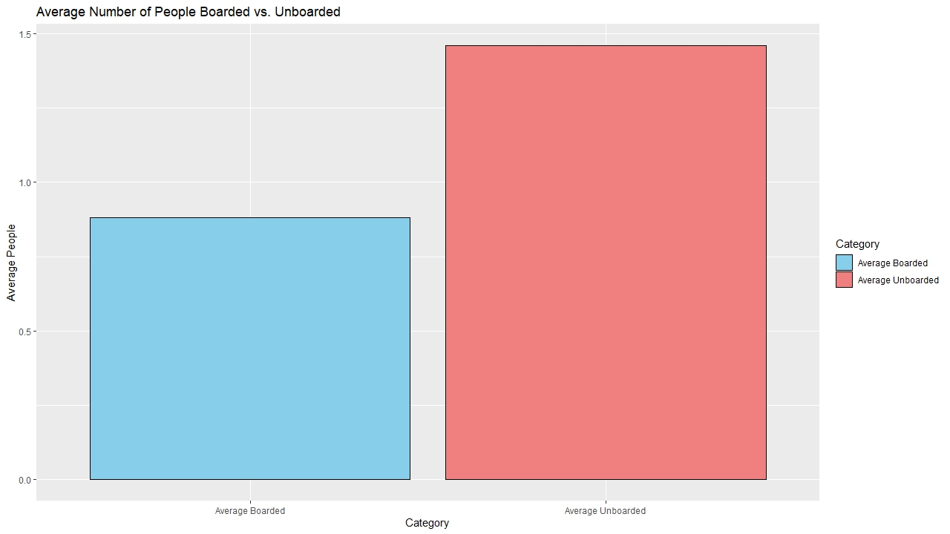
ΑΠΟΤΕΛΕΣΜΑΤΑ ΕΠΕΞΕΡΓΑΣΙΑΣ ΔΕΔΟΜΕΝΩΝ(ΣΤΑΣΗ)(3)
Επιβιβάσεις/Αποβιβάσεις(1):
Η ανάλυση των επιβιβάσεων και αποβιβάσεων είναι κρίσιμη για την αξιολόγηση της αποδοτικότητας μιας γραμμής, καθώς παρέχει σημαντικές πληροφορίες για τη χρήση της από το επιβατικό κοινό, συμβάλλοντας στη βελτίωση της εξυπηρέτησης και της διαχείρισης του στόλου.
Ο μέσος όρος επιβιβάσεων(μπλέ) ήταν 0,88 επιβάτες, ενώ για τις αποβιβάσεις(κόκκινο) ήταν 1,46 επιβάτες.
Η μελέτη των δεδομένων για κάθε γραμμή στο δίωρο καταμέτρησης αποκαλύπτει ενδιαφέροντα μοτίβα χρήσης, με σημαντικές διαφορές στους συνολικούς αριθμούς και τους μέσους όρους επιβιβάσεων και αποβιβάσεων ανά γραμμή, υποδεικνύοντας διαφορετικούς ρόλους στην εξυπηρέτηση του επιβατικού κοινού.

Slide 24
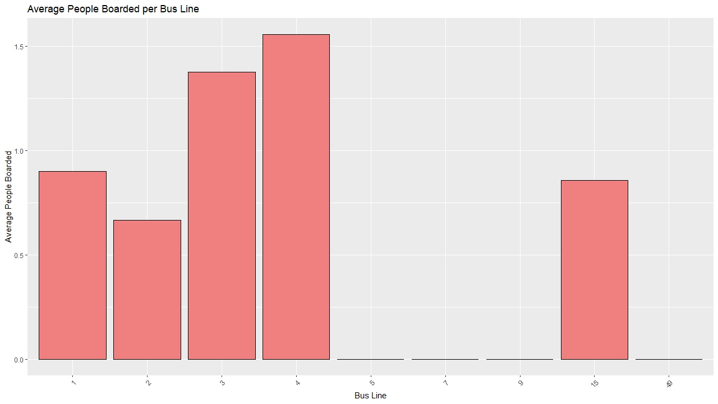
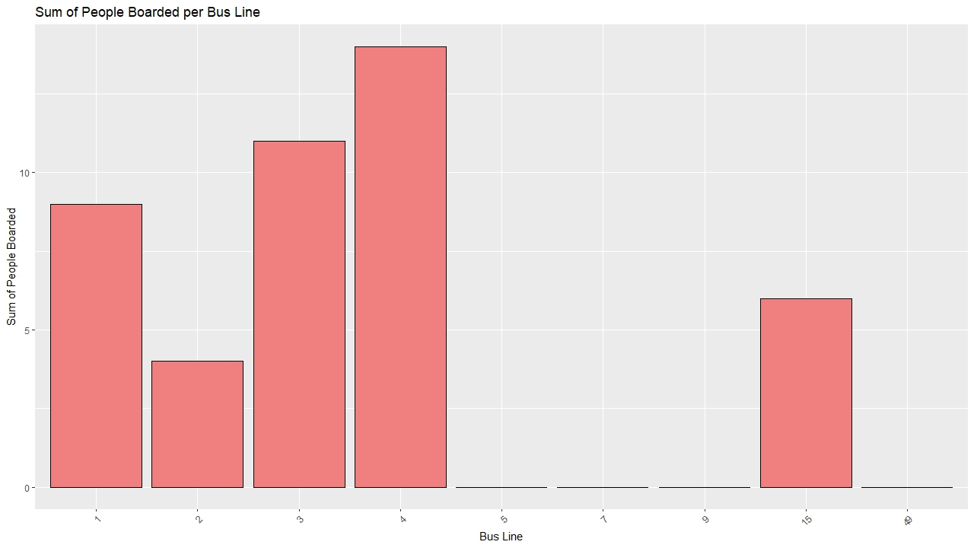
ΑΠΟΤΕΛΕΣΜΑΤΑ ΕΠΕΞΕΡΓΑΣΙΑΣ ΔΕΔΟΜΕΝΩΝ(ΣΤΑΣΗ)(4)
Επιβιβάσεις/Αποβιβάσεις(2):
Η γραμμή 4 κατέγραψε τον μεγαλύτερο αριθμό επιβιβάσεων, με συνολικά 14 επιβάτες και μέσο όρο 1,55 επιβιβάσεις ανά δρομολόγιο.
Αντίθετα, η γραμμή 5 είχε τον υψηλότερο αριθμό αποβιβάσεων, με συνολικά 23 επιβάτες και μέσο όρο 3,83 αποβιβάσεις ανά δρομολόγιο.
Αυτό δείχνει ότι η γραμμή 5 εξυπηρετεί κυρίως επιβάτες από περιοχές όπως Λεχώνια και Αγριά, με προορισμό το κέντρο του Βόλου. Τα συνολικά δεδομένα για κάθε γραμμή, όπως φαίνονται στα δίπλα διαγράμματα, αναδεικνύουν τις διαφορές στη χρήση των γραμμών.

Slide 25
ΑΠΟΤΕΛΕΣΜΑΤΑ ΕΠΕΞΕΡΓΑΣΙΑΣ ΔΕΔΟΜΕΝΩΝ(ΣΤΑΣΗ)(5)
Επιβιβάσεις/Αποβιβάσεις(3):
Για την κατανόηση των δεδομένων, ο αριθμός επιβιβάσεων και αποβιβάσεων ανά λεπτό κατά τη δίωρη καταμέτρηση αποτυπώθηκε με ιστογράμματα και διαγράμματα διασποράς, όπως φαίνονται στην επόμενη διαφάνεια.
Τα ιστογράμματα δείχνουν την κατανομή, αναδεικνύοντας ώρες αιχμής, ενώ τα διαγράμματα διασποράς παρουσιάζουν τη σχέση μεταξύ επιβιβάσεων και αποβιβάσεων.
Σημειώνεται ότι το διάστημα 9:00 – 9:30 παρατηρήθηκε σημαντική αύξηση και στις δύο περιπτώσεις.

Slide 26
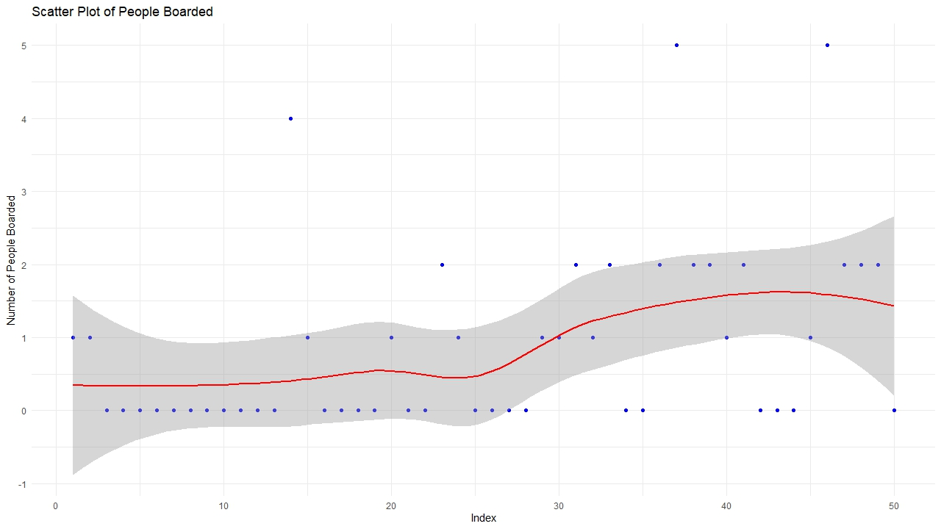
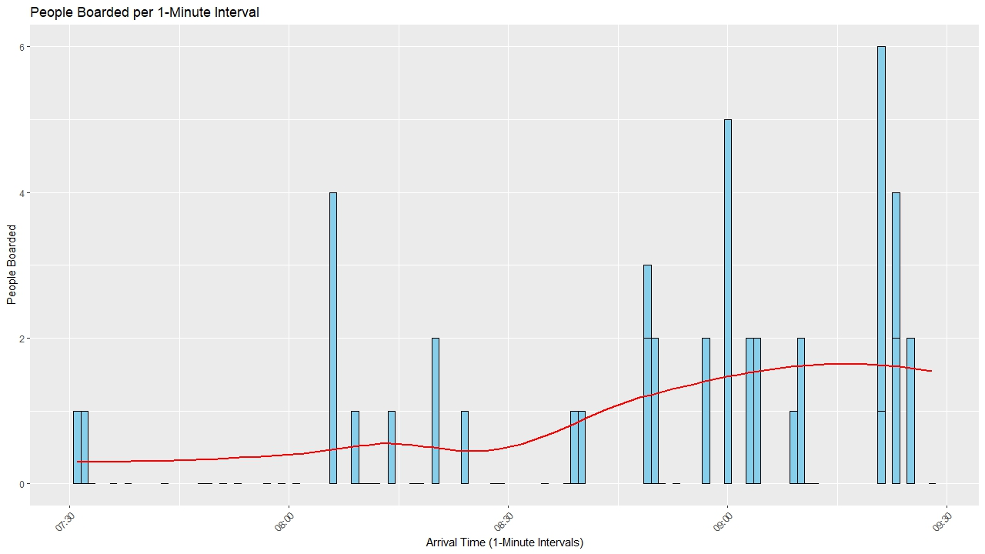
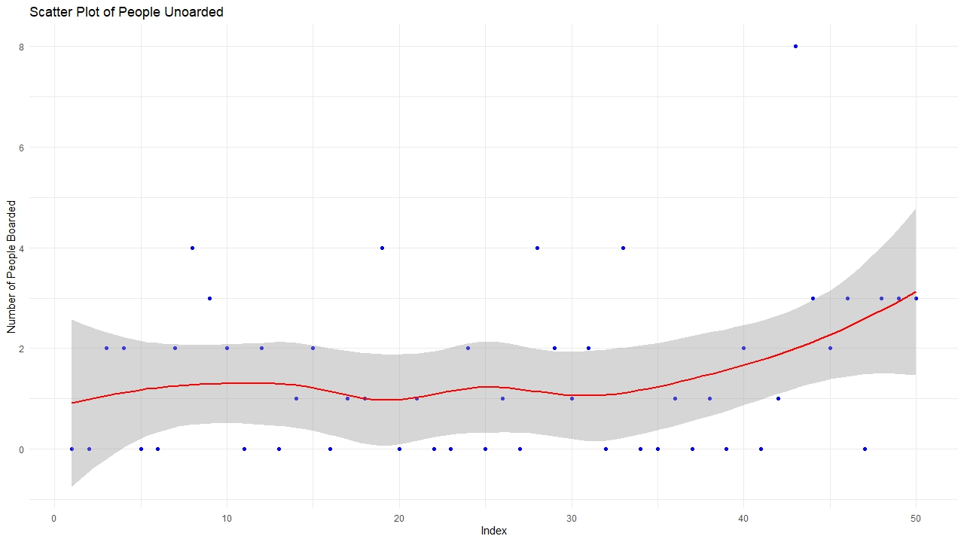
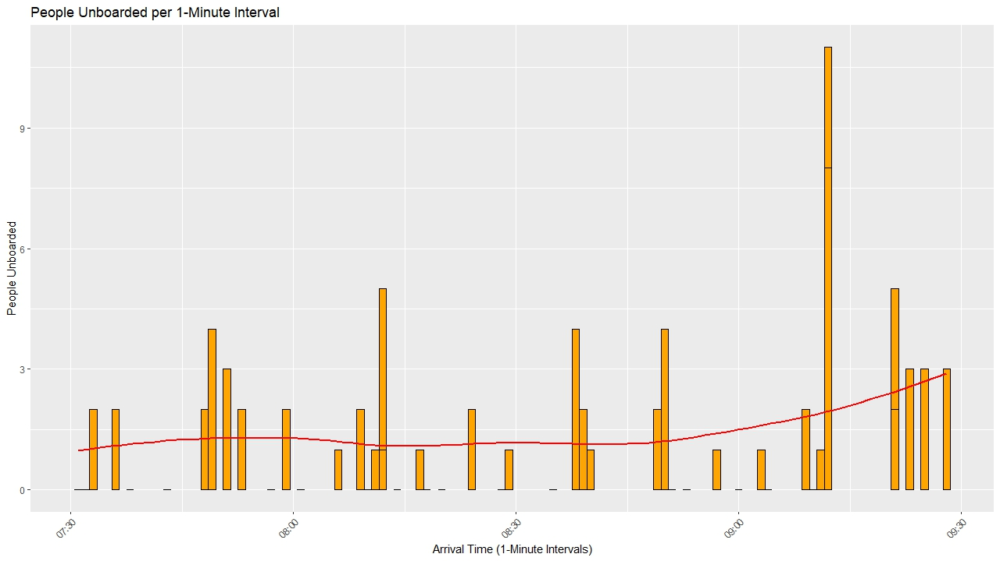
ΑΠΟΤΕΛΕΣΜΑΤΑ ΕΠΕΞΕΡΓΑΣΙΑΣ ΔΕΔΟΜΕΝΩΝ(ΣΤΑΣΗ)(6)

Slide 27
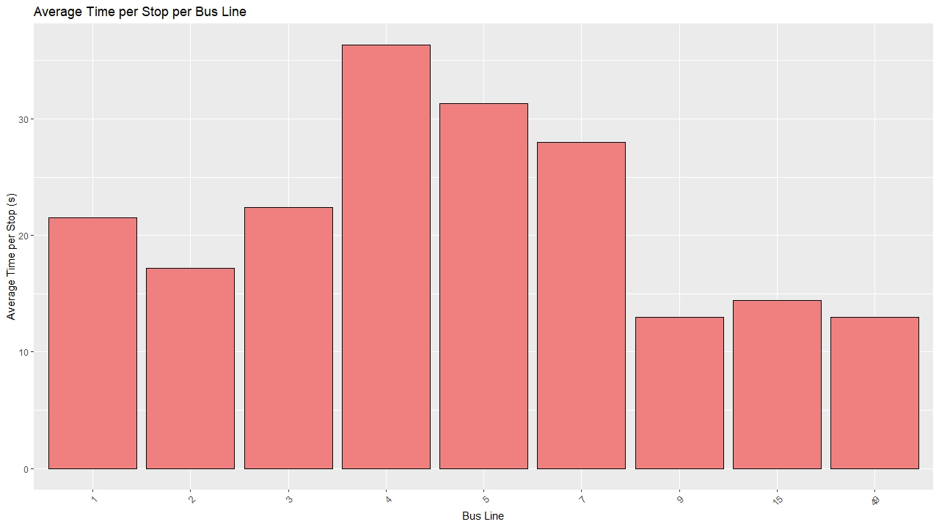
ΑΠΟΤΕΛΕΣΜΑΤΑ ΕΠΕΞΕΡΓΑΣΙΑΣ ΔΕΔΟΜΕΝΩΝ(ΣΤΑΣΗ)(7)
Χρόνος παραμονής λεωφορείου στη στάση:
Ο μέσος χρόνος στάσης του λεωφορείου υπολογίστηκε στα 22,97 δευτερόλεπτα.
Οι γραμμές 4 και 5, όπως φαίνεται στο δίπλα διάγραμμα, παρουσίασαν τον υψηλότερο μέσο χρόνο παραμονής.
Από τα δεδομένα αυτά προκύπτει ότι ο χρόνος στάσης σχετίζεται άμεσα με τον αριθμό επιβιβάσεων και αποβιβάσεων.

Slide 28
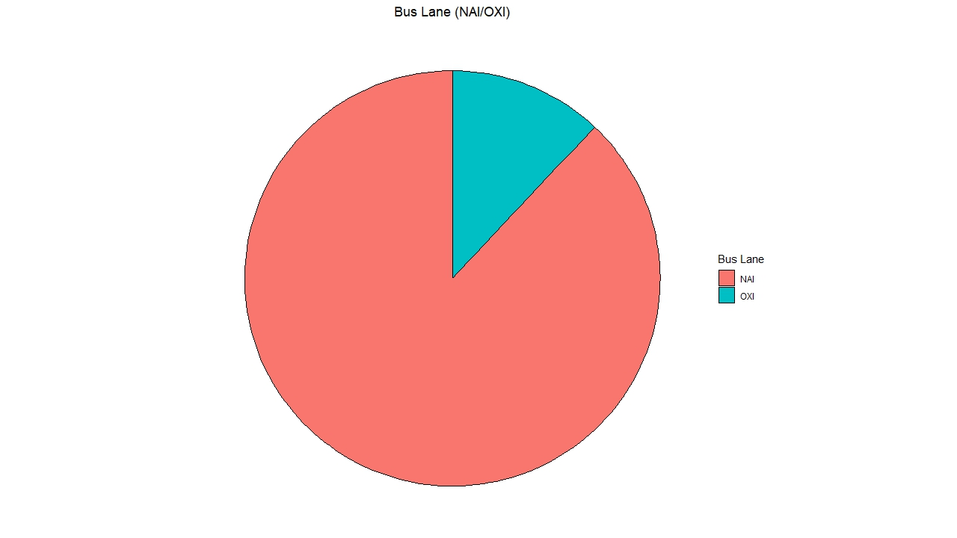
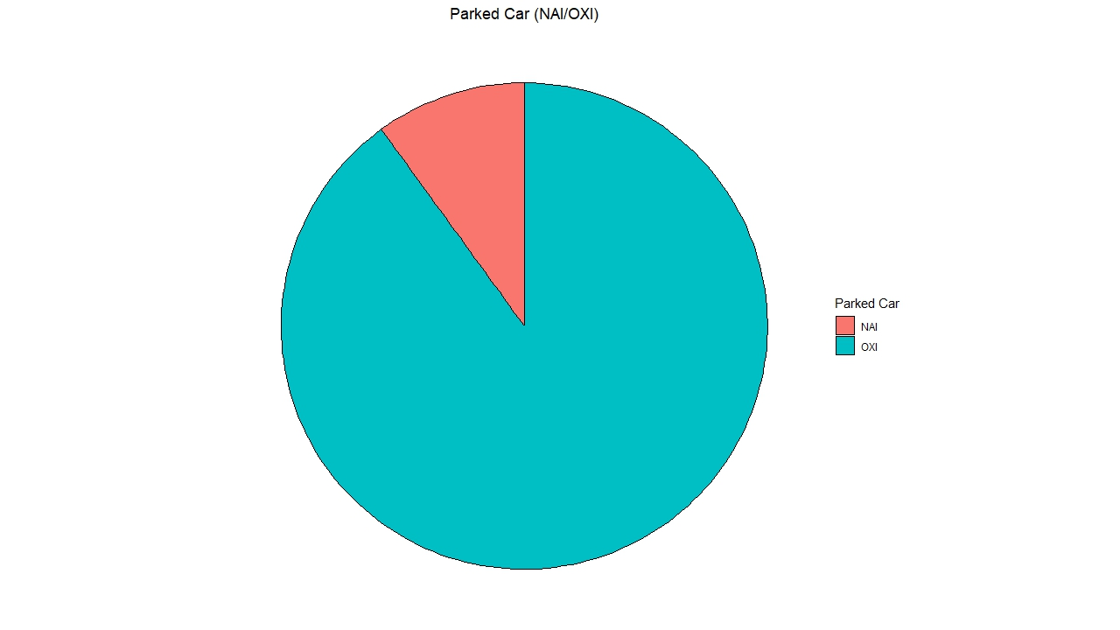
ΑΠΟΤΕΛΕΣΜΑΤΑ ΕΠΕΞΕΡΓΑΣΙΑΣ ΔΕΔΟΜΕΝΩΝ(ΣΤΑΣΗ)(8)
Συνθήκες κατά τη στάση:
Κατά τη διάρκεια της μελέτης, παρατηρήθηκαν 5 από τις συνολικά 45 περιπτώσεις όπου παρκαρισμένα οχήματα εμπόδιζαν τη λειτουργικότητα της στάσης.
Επιπλέον, στο 88% των περιπτώσεων το λεωφορείο σταμάτησε εντός της λεωφορειολωρίδας, ενώ στο 12% χρειάστηκε να σταματήσει εκτός αυτής.
Στο πρώτο διάγραμμα βλέπουμε το ποσοστό χρήσης λεωφορειολωρίδας, ενώ στο κάτω το ποσοστό σταθμευμένων οχημάτων στις στάσεις

Slide 29

ΑΠΟΤΕΛΕΣΜΑΤΑ ΕΡΩΤΗΜΑΤΟΛΟΓΙΟΥ(ΣΤΑΣΗ)

Slide 30
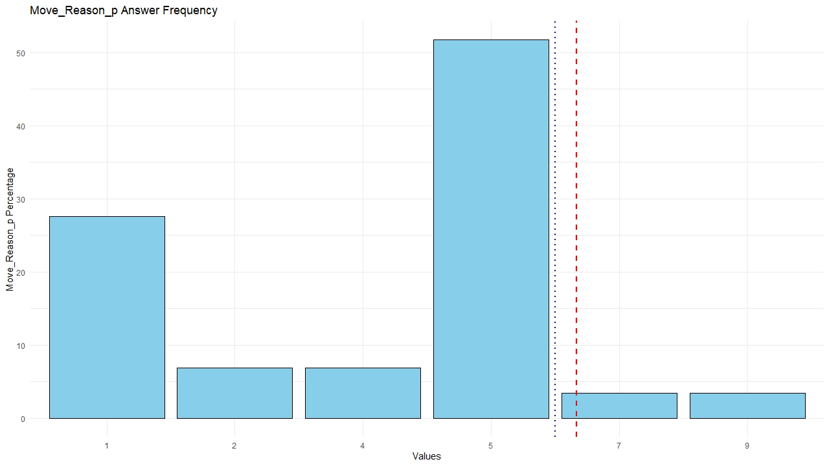
Αποτελέσματα ερωτηματολογίου(1)
Σκοπός μετακίνησης:
Η πλειονότητα των συμμετεχόντων ήταν νεαρής ηλικίας, με το μεγαλύτερο ποσοστό (51,72%) να μετακινείται για λόγους εκπαίδευσης.
Ακολούθησαν όσοι μετακινήθηκαν για εργασία, με ποσοστό 27,59%.
Συνεπώς, προκύπτει ότι η στάση εξυπηρετεί κυρίως μαθητές και φοιτητές.

Slide 31
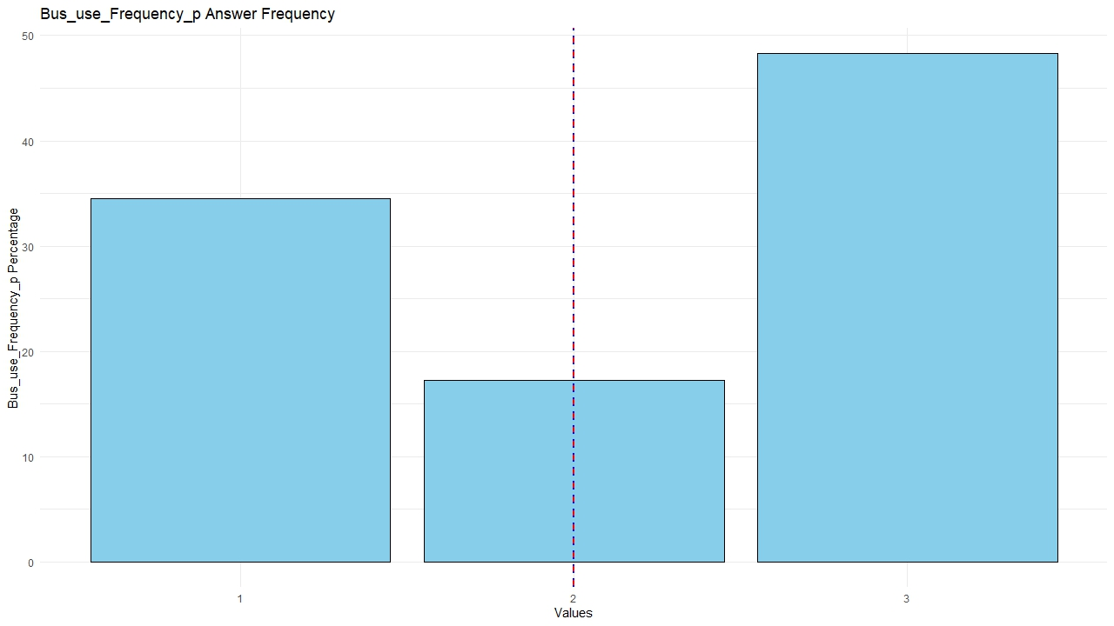
Αποτελέσματα ερωτηματολογίου(2)
Συχνότητα χρήσης λεωφορείου:
Τα αποτελέσματα δείχνουν ότι ένα σημαντικό ποσοστό των συμμετεχόντων, συγκεκριμένα 48,28%, ανέφερε πως χρησιμοποιεί συχνά το λεωφορείο, υποδηλώνοντας υψηλή εξάρτηση από αυτό το μέσο μεταφοράς.
Αντίθετα, το 34,48% δήλωσε ότι το χρησιμοποιεί σπάνια, πιθανώς λόγω περιορισμένων μετακινήσεων ή προτίμησης σε εναλλακτικά μέσα.

Slide 32
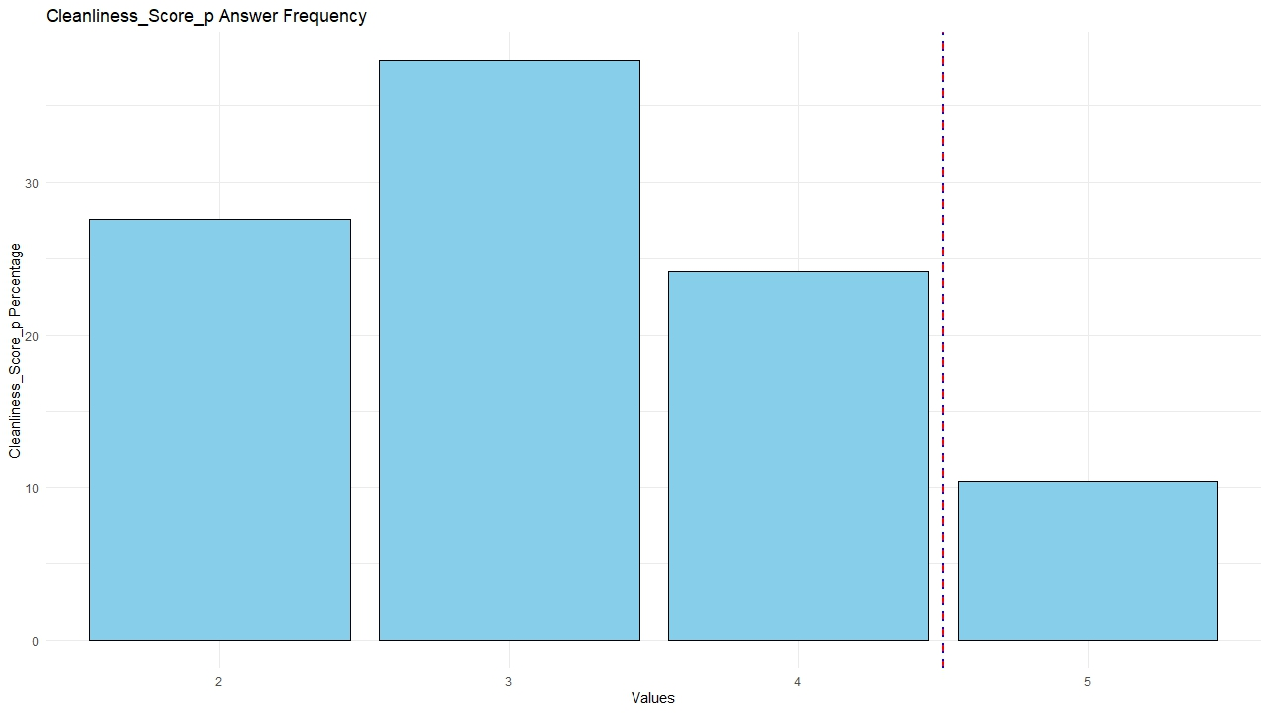
Αποτελέσματα ερωτηματολογίου(3)
Καθαριότητα:
Η πλειονότητα των συμμετεχόντων, σε ποσοστό 37,9%, αξιολόγησε την καθαριότητα με 3 στα 5, ενώ μόλις το 10,35% έδωσε την ανώτερη βαθμολογία 5/5, γεγονός που φανερώνει μέτριο επίπεδο ικανοποίησης σε αυτόν τον τομέα.

Slide 33
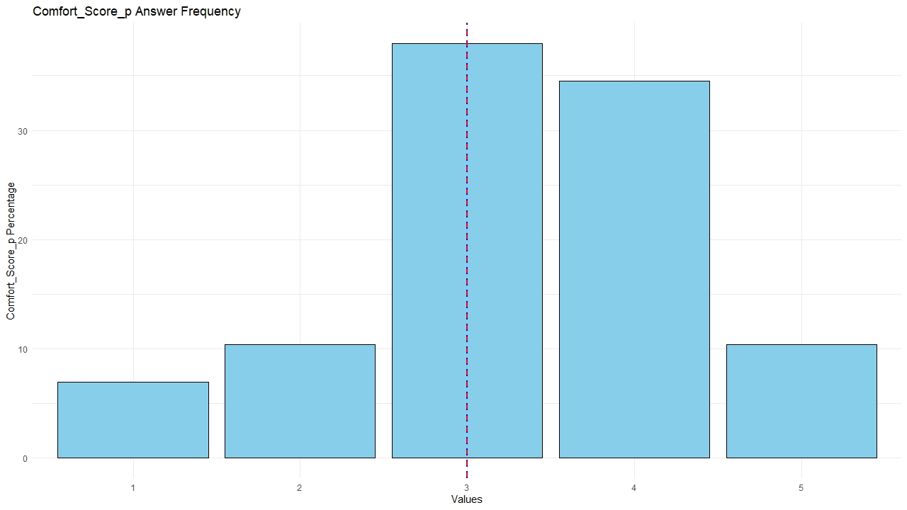
Αποτελέσματα ερωτηματολογίου(4)
Άνεση:
Η άνεση βαθμολογήθηκε κυρίως με 3 στα 5, συγκεντρώνοντας το υψηλότερο ποσοστό, 37,9%, γεγονός που υποδηλώνει μέτρια ικανοποίηση.
Ακολούθησε η βαθμολογία 4 στα 5 με 34,5%, ενώ η χαμηλότερη βαθμολογία, 1 στα 5, καταγράφηκε στο 6,9%.

Slide 34
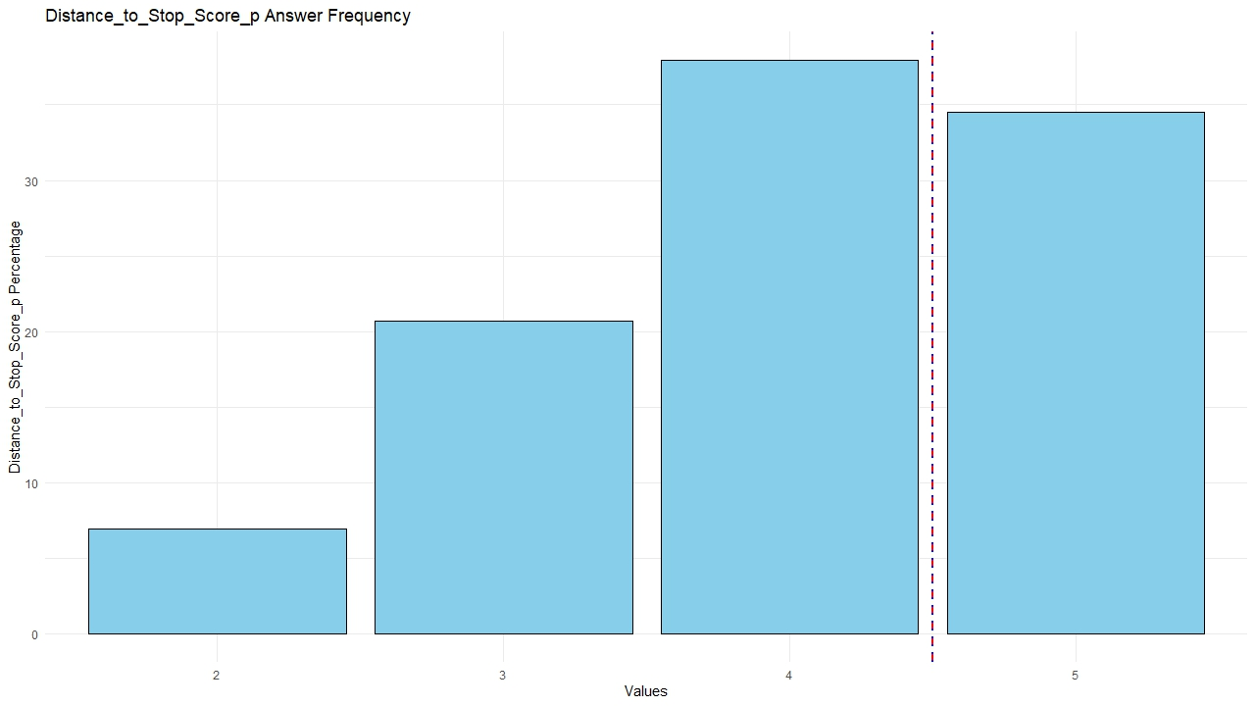
Αποτελέσματα ερωτηματολογίου(5)
Απόσταση κατοικίας από τη στάση:
Η απόσταση της στάσης από την κατοικία αξιολογήθηκε κυρίως με 4 στα 5, βαθμολογία που έλαβε το 37,9% των απαντήσεων, υποδεικνύοντας γενική ικανοποίηση με μικρές δυνατότητες βελτίωσης.
Ακολουθώντας, το 34,5% των συμμετεχόντων έδωσε την υψηλότερη βαθμολογία, 5/5, δηλώνοντας ότι η απόσταση είναι ιδανική για αυτούς.

Slide 35
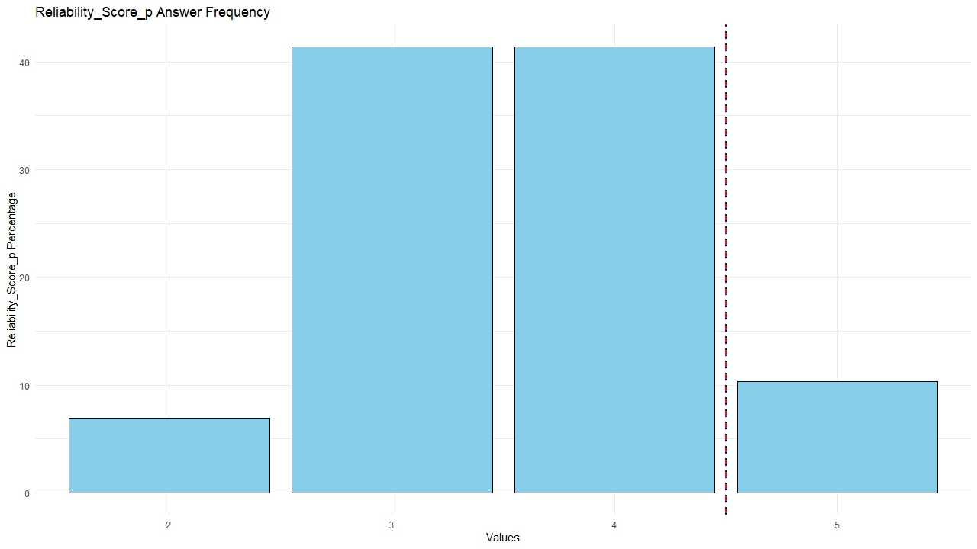
Αποτελέσματα ερωτηματολογίου(6)
Αξιοπιστία:
Η αξιοπιστία αξιολογήθηκε ισομερώς με 3 στα 5 και 4 στα 5, καθώς και οι δύο βαθμολογίες συγκέντρωσαν το ίδιο ποσοστό, 41,2%.
Αυτό υποδεικνύει ότι οι απόψεις των συμμετεχόντων για την αξιοπιστία είναι μοιρασμένες μεταξύ μέτριας και αρκετά καλής αξιολόγησης.

Slide 36
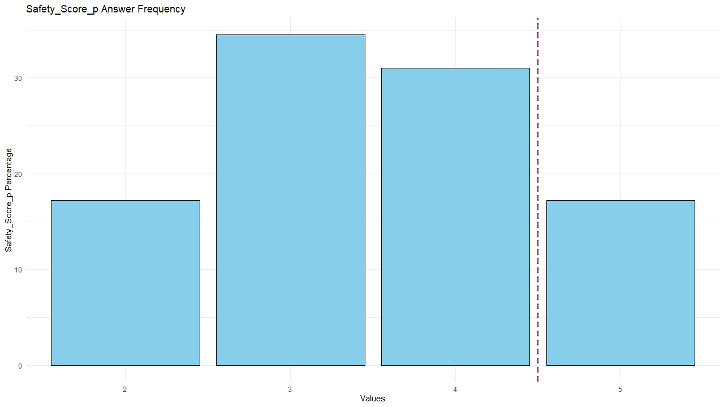
Αποτελέσματα ερωτηματολογίου(7)
Ασφάλεια:
Η ασφάλεια αξιολογήθηκε με 3 στα 5 από το 34,48% των συμμετεχόντων, υποδεικνύοντας μέτρια ικανοποίηση.
Ακολουθεί η βαθμολογία 4 στα 5, την οποία επέλεξε το 31,03%, υποδεικνύοντας ότι αρκετοί την θεωρούν ικανοποιητική, αλλά με περιθώρια για βελτίωση.

Slide 37
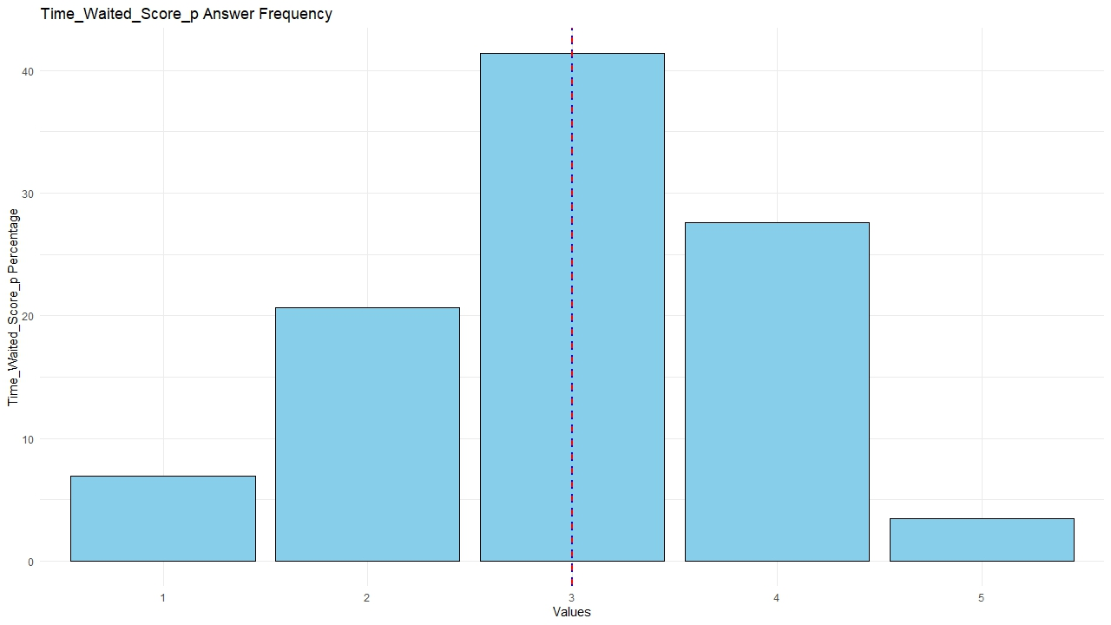
Αποτελέσματα ερωτηματολογίου(8)
Χρόνος αναμονής:
Ο χρόνος αναμονής στη στάση αξιολογήθηκε κυρίως με 3 στα 5, βαθμολογία που έλαβε το 41,28% των συμμετεχόντων, υποδεικνύοντας μέτρια ικανοποίηση.
Συνολικά, τα ποσοστά δείχνουν ότι η μέση αξιολόγηση για τον χρόνο αναμονής είναι γύρω από το 3/5, υποδεικνύοντας ότι οι περισσότεροι συμμετέχοντες τον θεωρούν ικανοποιητικό, αλλά όχι εξαιρετικό.

Slide 38
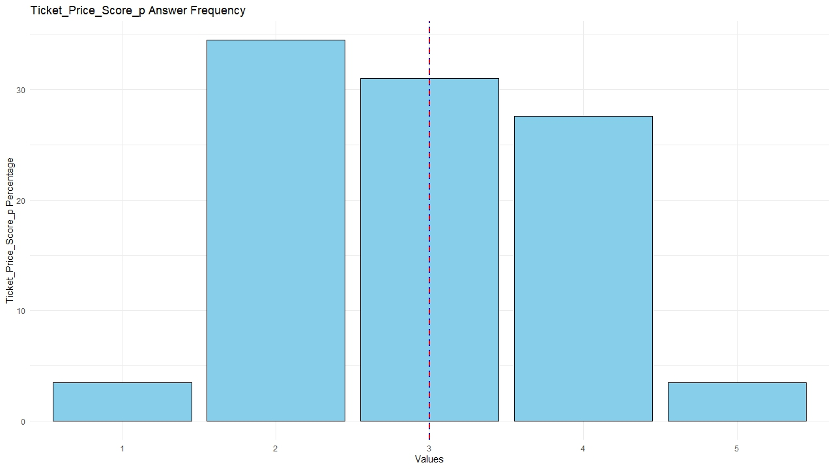
Αποτελέσματα ερωτηματολογίου(9)
Τιμή εισιτηρίου:
Η τιμή του εισιτηρίου για το λεωφορείο αξιολογήθηκε με 2 στα 5 από το 34,3% των συμμετεχόντων, υποδεικνύοντας ότι αρκετοί την θεωρούν υψηλή σε σχέση με τις προσδοκίες τους.
Αμέσως μετά, το 31,03% έδωσε βαθμολογία 3/5, δείχνοντας μέτρια ικανοποίηση με την τιμή.

Slide 39
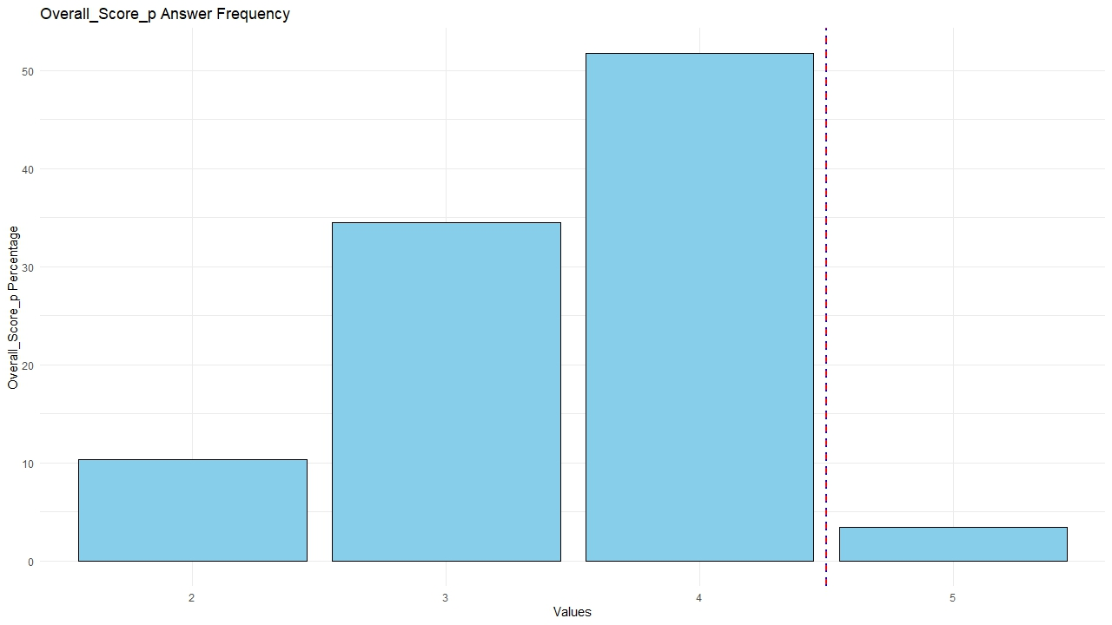
Αποτελέσματα ερωτηματολογίου(10)
Γενική βαθμολογία:
Στην ερώτηση "Πόσο θα βαθμολογούσατε το μέσο γενικά;", το 51,7% των συμμετεχόντων έδωσε βαθμολογία 4/5, δείχνοντας γενικά καλή ικανοποίηση.
Αντίθετα, μόνο το 3,45% επέλεξε την υψηλότερη βαθμολογία 5/5, ενώ η πλειονότητα φαίνεται να έχει μια πιο συγκρατημένη άποψη.

Slide 40
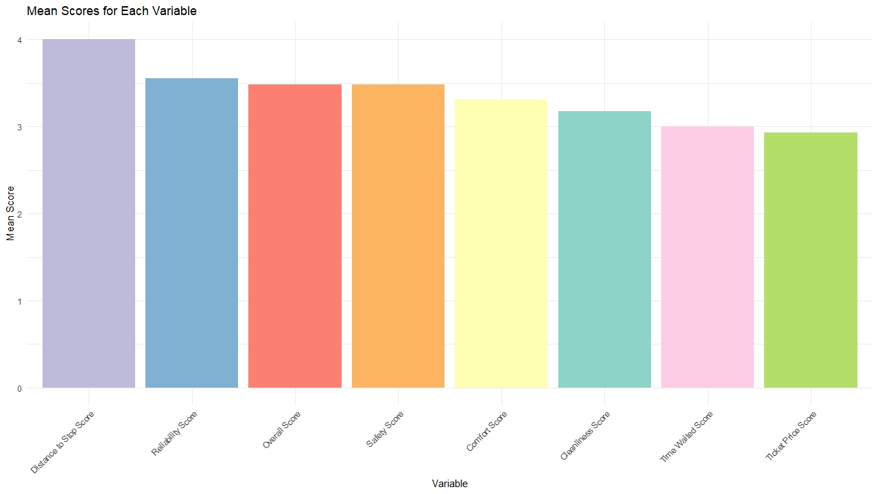
Αποτελέσματα ερωτηματολογίου(11)
Μέσος όρος για κάθε ερώτηση:
Η απόσταση της στάσης από την κατοικία κατέγραψε τον υψηλότερο μέσο όρο με 4/5, το κόμιστρο είχε τον χαμηλότερο μέσο όρο με 2,93/5, ενώ ο χρόνος αναμονής στη στάση αξιολογήθηκε με μέσο όρο 3/5.

Slide 41
ΑΠΟΤΕΛΕΣΜΑΤΑ-ΕΠΕΞΕΡΓΑΣΙΑ ΔΕΔΟΜΕΝΩΝ(ΛΕΩΦΟΡΕΙΟ)

Slide 42
ΑΠΟΤΕΛΕΣΜΑΤΑ-ΕΠΕΞΕΡΓΑΣΙΑ ΔΕΔΟΜΕΝΩΝ(ΛΕΩΦΟΡΕΙΟ)(1)
Χρόνος κύκλου:
Ο χρόνος κύκλου αναφέρεται στον συνολικό χρόνο που απαιτείται για την ολοκλήρωση μιας διαδρομής, από την αφετηρία έως το τέρμα και πίσω στην αφετηρία, συμπεριλαμβανομένων των χρόνων επαναφοράς τόσο στην αφετηρία όσο και στο τέρμα.
Για παράδειγμα, στη γραμμή 2, ο χρόνος κύκλου υπολογίστηκε σε 54 λεπτά, λαμβάνοντας υπόψη όλους αυτούς τους παράγοντες.

Slide 43
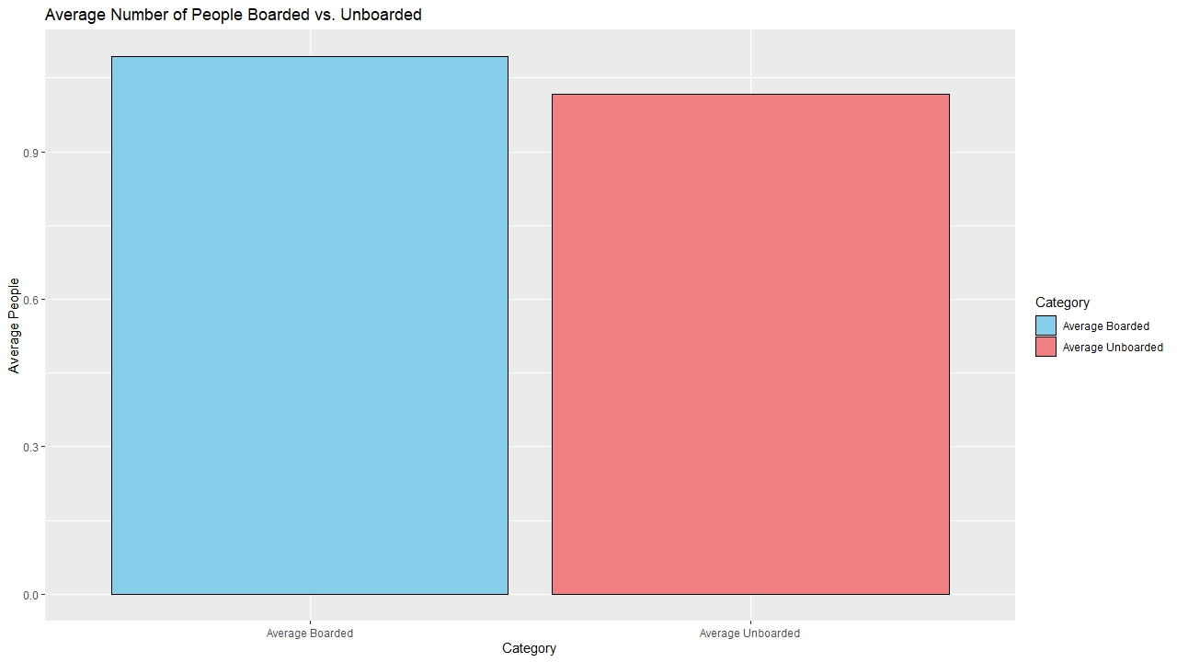
ΑΠΟΤΕΛΕΣΜΑΤΑ-ΕΠΕΞΕΡΓΑΣΙΑ ΔΕΔΟΜΕΝΩΝ(ΛΕΩΦΟΡΕΙΟ)(2)
Επιβιβάσεις/Αποβιβάσεις:
Κατά τη διάρκεια της δίωρης καταμέτρησης, ο μέσος όρος των επιβιβάσεων(μπλε) στο λεωφορείο της γραμμής 2 ήταν 1,09 άτομα ανά στάση.
Αντίστοιχα, ο μέσος όρος των αποβιβάσεων(ροζ) ήταν ελαφρώς χαμηλότερος, αγγίζοντας τα 1,02 άτομα ανά στάση.
Αυτά τα δεδομένα προσφέρουν μια εικόνα της μέσης ροής επιβατών για αυτή την χρονική περίοδο

Slide 44
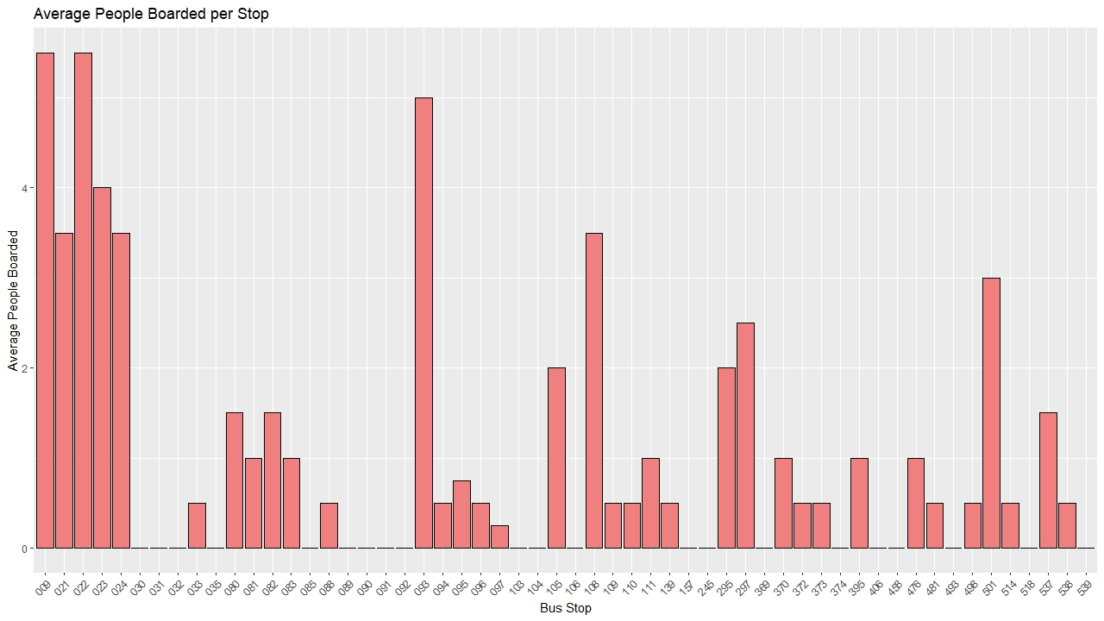
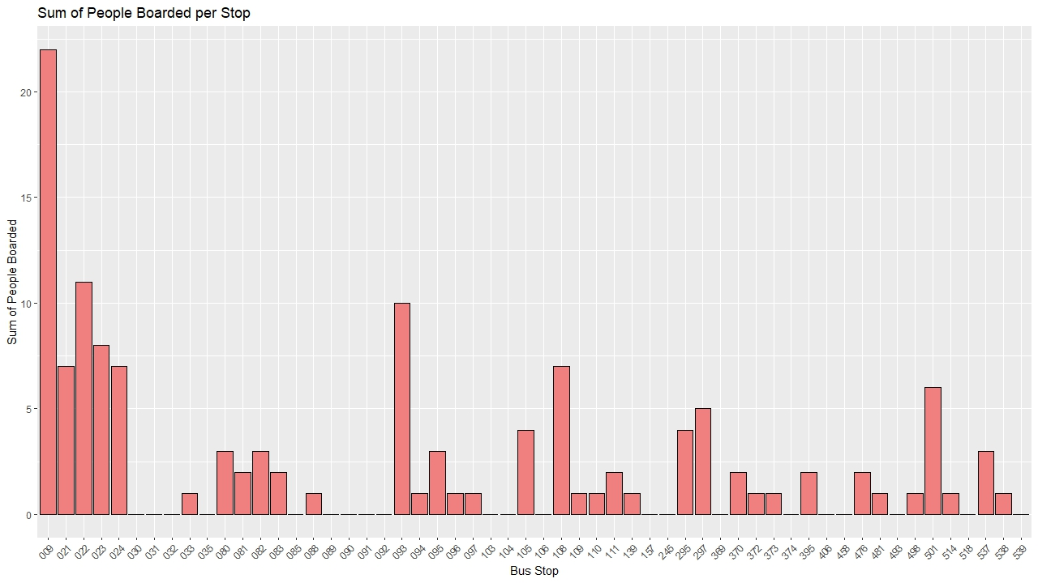
ΑΠΟΤΕΛΕΣΜΑΤΑ-ΕΠΕΞΕΡΓΑΣΙΑ ΔΕΔΟΜΕΝΩΝ(ΛΕΩΦΟΡΕΙΟ)(3)
Επιβιβάσεις:
Η καταγραφή των δεδομένων για τη γραμμή 2 ανέδειξε τους μέσους όρους επιβιβάσεων και αποβιβάσεων, καθώς και τα συνολικά μεγέθη για κάθε στάση ξεχωριστά.
Συγκεκριμένα: Η στάση με κωδικό 009 (Κεντρική Αφετηρία) παρουσίασε τον υψηλότερο μέσο όρο επιβιβάσεων, φτάνοντας τις 5,5 επιβιβάσεις ανά στάση, ενώ κατέγραψε και τον μεγαλύτερο συνολικό αριθμό επιβιβάσεων, με 22 συνολικά.
Η στάση με κωδικό 022 (Οδός Κ. Καρτάλη, μεταξύ Δημάρχου Γεωργιάδου και Μαγνητών) είχε επίσης μέσο όρο 5,5 επιβιβάσεων ανά στάση, όμοιο με τον της στάσης 009.
Στο πάνω διάγραμμα έχουμε τον μέσο όρο επιβιβάσεων ανά στάση, ενώ στο κάτω έχουμε το σύνολο επιβιβάσεων ανά στάση

Slide 45
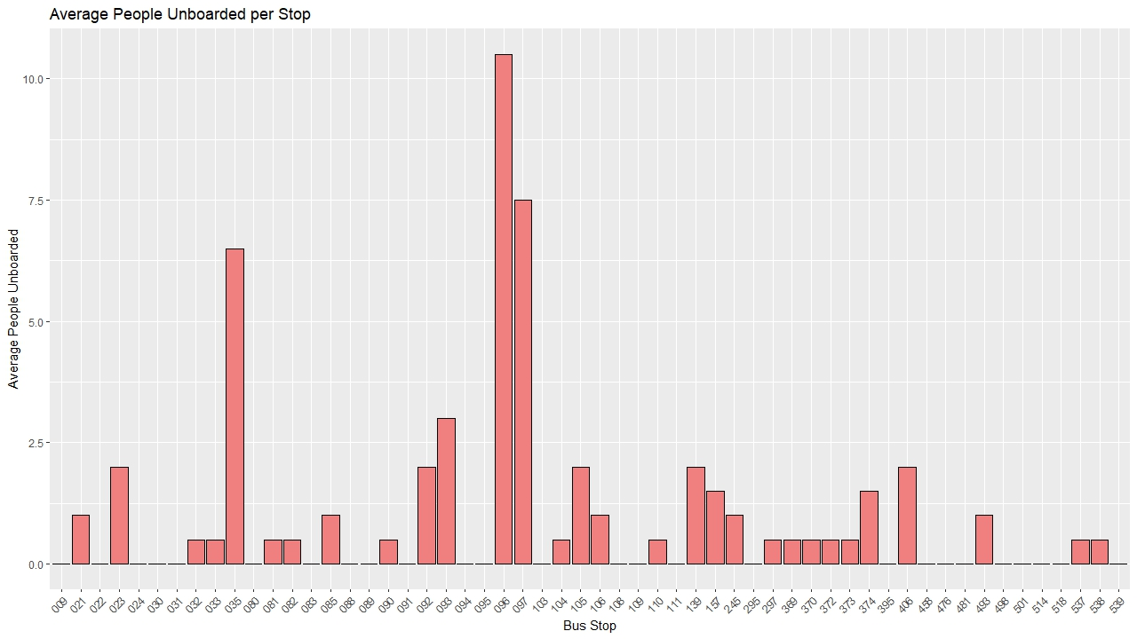
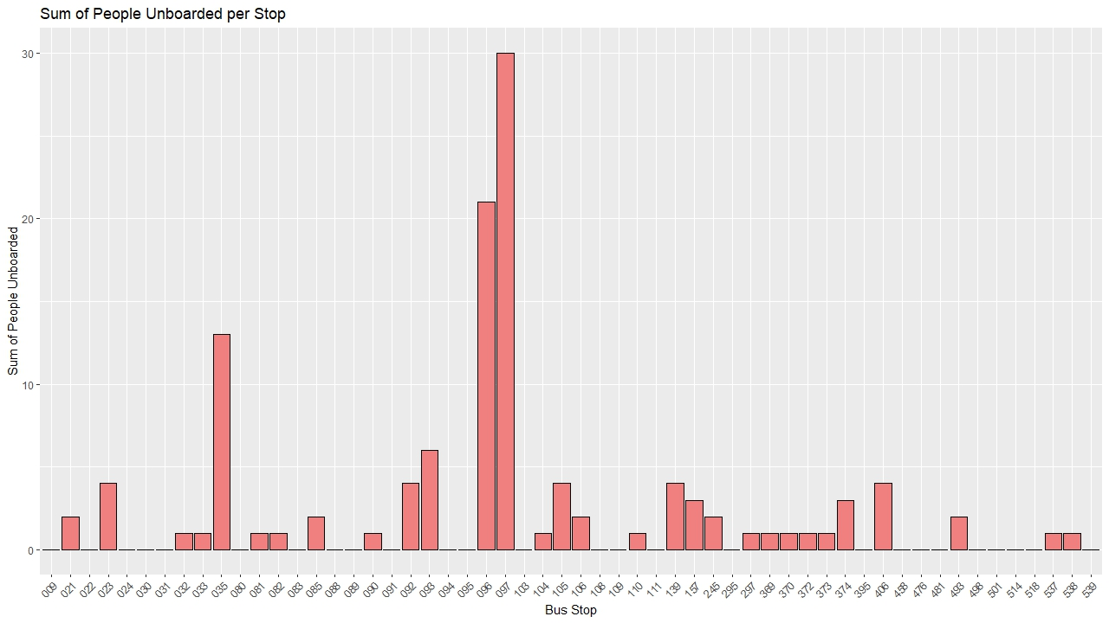
ΑΠΟΤΕΛΕΣΜΑΤΑ-ΕΠΕΞΕΡΓΑΣΙΑ ΔΕΔΟΜΕΝΩΝ(ΛΕΩΦΟΡΕΙΟ)(4)
Αποβιβάσεις:
Επιπλέον, η στάση με κωδικό 096 (Γεωπονική Σχολή) παρουσίασε τον μεγαλύτερο μέσο όρο αποβιβάσεων, με 10,5 ανά στάση και συνολικά 21 αποβιβάσεις.
Αντίθετα, η στάση με κωδικό 097 (Πάρκο Μιαούλη, Τέρμα Δρομολογίου) είχε μέσο όρο 7,5 αποβιβάσεων ανά στάση και τον υψηλότερο συνολικό αριθμό αποβιβάσεων, με 30 συνολικά.
Επάνω έχουμε τον μέσο όρο αποβιβάσεων ανά στάση και κάτω το άθροισμα τους.

Slide 46
ΑΠΟΤΕΛΕΣΜΑΤΑ-ΕΠΕΞΕΡΓΑΣΙΑ ΔΕΔΟΜΕΝΩΝ(ΛΕΩΦΟΡΕΙΟ)(5)
Επιβιβάσεις/Αποβιβάσεις:
Επιπλέον, όπως συνέβη με την περίπτωση της μελέτης της στάσης Π. Μελά, δημιουργήθηκαν ιστογράμματα και διαγράμματα διασποράς, προσφέροντας μια πιο αναλυτική εξέταση των δεδομένων, τα οποία και παραθέτονται στην επόμενη διαφάνεια (ιστόγραμμα και διάγραμμα διασποράς επιβιβάσεων επάνω, και τα αντίστοιχα διαγράμματα για τις αποβιβάσαεις κάτω)

Slide 47
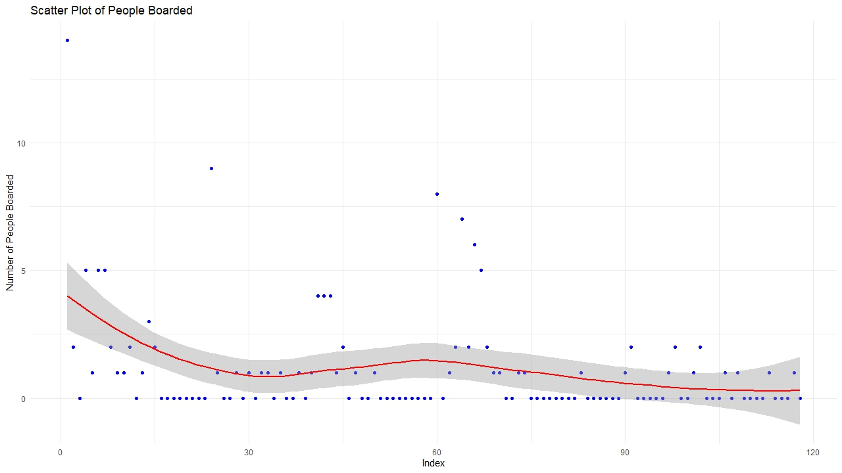
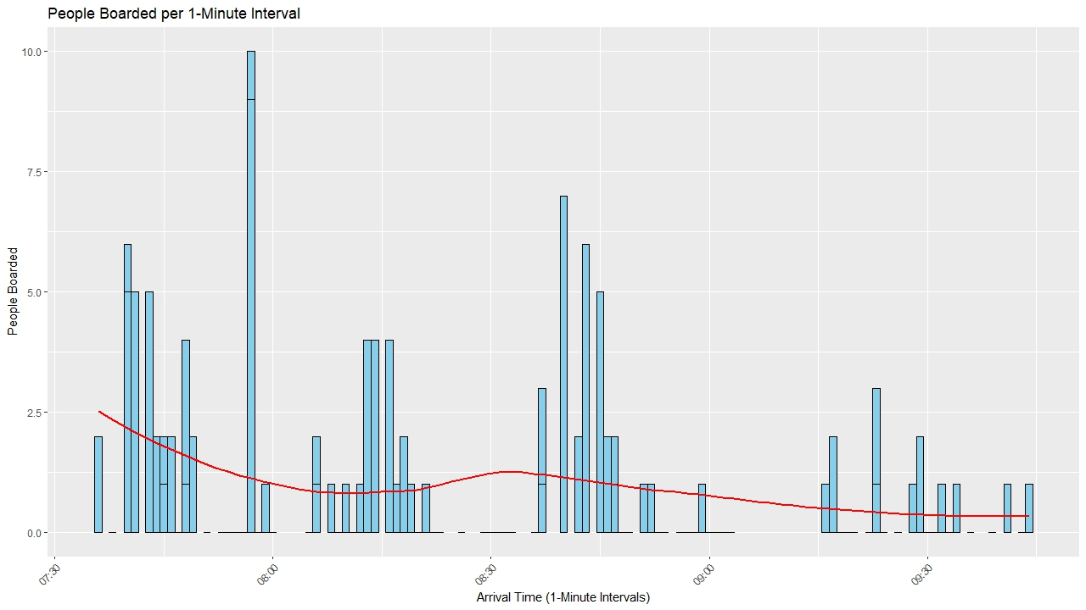
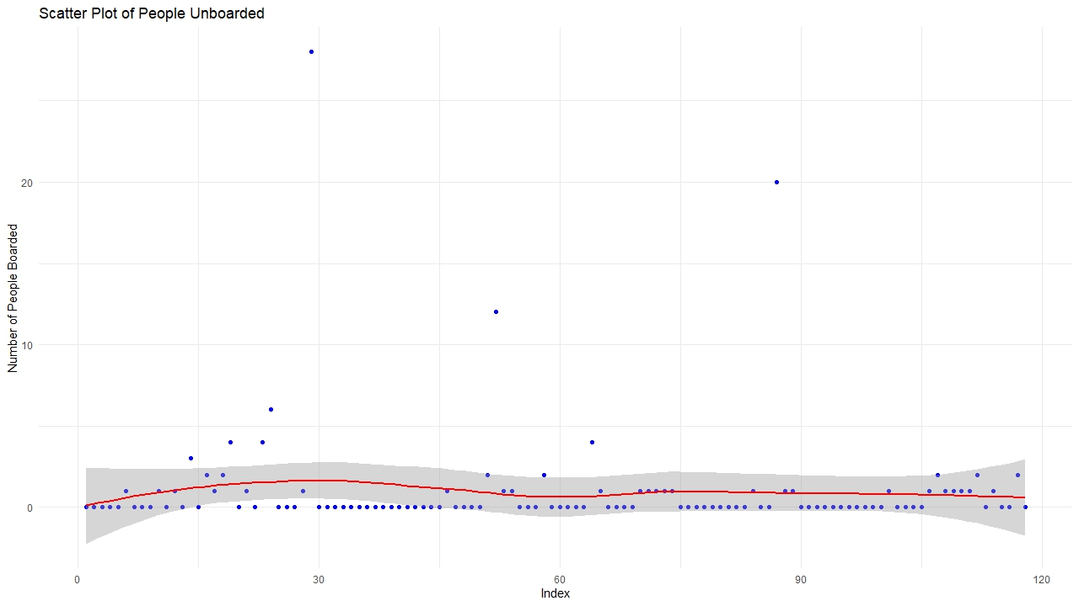
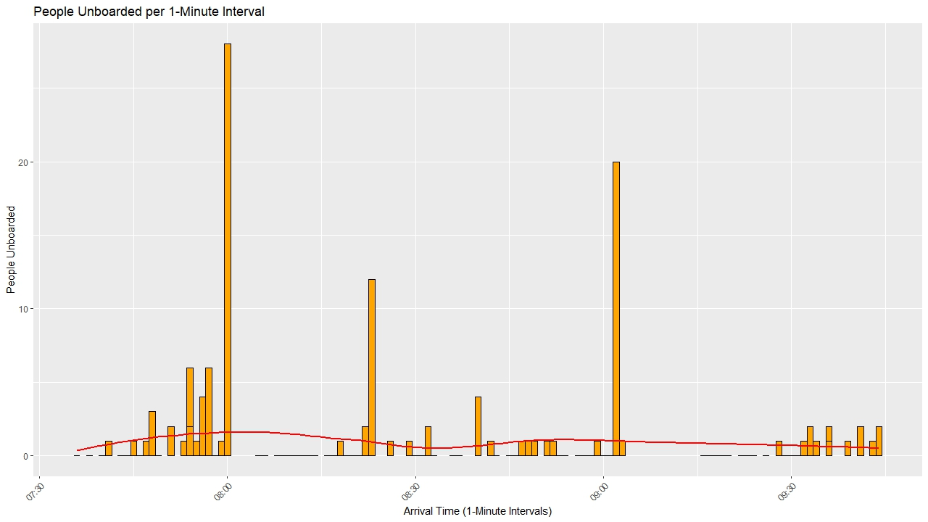
ΑΠΟΤΕΛΕΣΜΑΤΑ-ΕΠΕΞΕΡΓΑΣΙΑ ΔΕΔΟΜΕΝΩΝ(ΛΕΩΦΟΡΕΙΟ)(6)

Slide 48
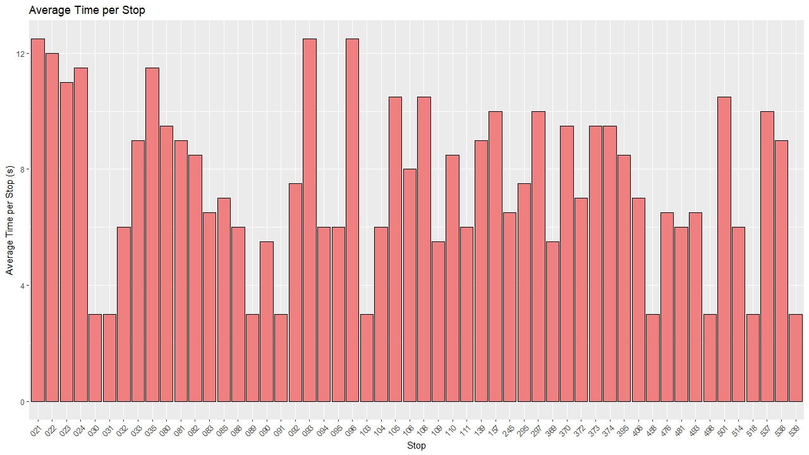
ΑΠΟΤΕΛΕΣΜΑΤΑ-ΕΠΕΞΕΡΓΑΣΙΑ ΔΕΔΟΜΕΝΩΝ(ΛΕΩΦΟΡΕΙΟ)(7)
Χρόνος παραμονής λεωφορείου στη στάση:
Ο χρόνος παραμονής του λεωφορείου της γραμμής 2 στις στάσεις παρουσίασε σημαντικές διακυμάνσεις, με τις στάσεις 009 (Κεντρική Αφετηρία), 093 (Οδός Σταδίου, 2ο ΕΠΑΛ Νέας Ιωνίας) και 096 (Γεωπονική Σχολή) να καταγράφουν τους υψηλότερους μέσους χρόνους, ξεπερνώντας τα 12 δευτερόλεπτα.
Αυτές οι στάσεις φαίνεται να χαρακτηρίζονται από αυξημένη κίνηση ή ειδικές συνθήκες που συνέβαλαν σε μεγαλύτερες καθυστερήσεις.

Slide 49
ΑΠΟΤΕΛΕΣΜΑΤΑ-ΕΠΕΞΕΡΓΑΣΙΑ ΔΕΔΟΜΕΝΩΝ(ΛΕΩΦΟΡΕΙΟ)(8)
Χρόνος παραμονής λεωφορείου στη στάση(2):
Για την καλύτερη κατανόηση αυτών των δεδομένων, δημιουργήθηκε ένας χάρτης που οπτικοποιεί τον χρόνο παραμονής και άλλα μεγέθη σε κάθε στάση. Ο χάρτης αυτός βοηθά στον εντοπισμό των περιοχών όπου σημειώθηκαν καθυστερήσεις, παρέχοντας χρήσιμες πληροφορίες για την ανάλυση και τη βελτίωση του δρομολογίου.
https://pavlosgkougkoulis.github.io/Urban_Transport_Systems_Project/Stop_Visualization/Bus_Stop_Heatmap.html

Slide 50
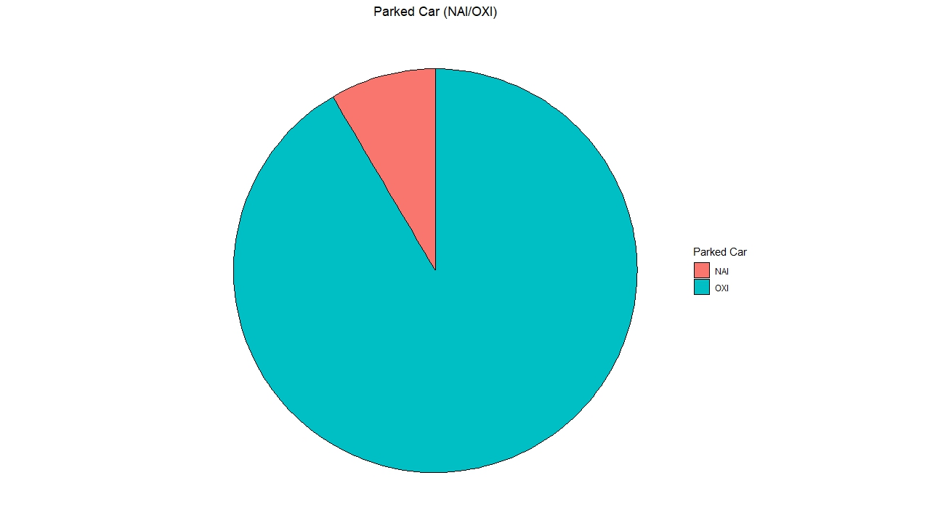
ΑΠΟΤΕΛΕΣΜΑΤΑ-ΕΠΕΞΕΡΓΑΣΙΑ ΔΕΔΟΜΕΝΩΝ(ΛΕΩΦΟΡΕΙΟ)(9)
Συνθήκες κατά τη στάση:
Κατά τη διάρκεια της διαδρομής του λεωφορείου, διαπιστώθηκε ότι στο 91,5% των περιπτώσεων οι στάσεις ήταν ελεύθερες από παρκαρισμένα οχήματα.
Το υψηλό αυτό ποσοστό δείχνει ότι η πρόσβαση στις στάσεις ήταν γενικά ανεμπόδιστη.

Slide 51
ΑΠΟΤΕΛΕΣΜΑΤΑ ΕΡΩΤΗΜΑΤΟΛΟΓΙΟΥ(ΛΕΩΦΟΡΕΙΟ)

Slide 52

ΑΠΟΤΕΛΕΣΜΑΤΑ ΕΡΩΤΗΜΑΤΟΛΟΓΙΟΥ(ΛΕΩΦΟΡΕΙΟ)(1)
Σκοπός μετακίνησης:
Η πλειοψηφία των ερωτηθέντων, δηλαδή το 72,72%, ανέφερε ότι χρησιμοποιεί το λεωφορείο για εκπαιδευτικούς σκοπούς.
Αυτό το εύρημα υπογραμμίζει πως η γραμμή εξυπηρετεί κυρίως μαθητές και φοιτητές, ειδικά κατά τις ώρες διεξαγωγής της έρευνας.

Slide 53

ΑΠΟΤΕΛΕΣΜΑΤΑ ΕΡΩΤΗΜΑΤΟΛΟΓΙΟΥ(ΛΕΩΦΟΡΕΙΟ)(2)
Συχνότητα χρήσης λεωφορείου:
Το 78,78% των συμμετεχόντων ανέφερε ότι κάνει συστηματική χρήση του λεωφορείου.
Το υψηλό αυτό ποσοστό υποδηλώνει ότι το συγκεκριμένο μέσο μεταφοράς διαδραματίζει ουσιαστικό ρόλο στην καθημερινότητα της πλειονότητας των χρηστών

Slide 54

ΑΠΟΤΕΛΕΣΜΑΤΑ ΕΡΩΤΗΜΑΤΟΛΟΓΙΟΥ(ΛΕΩΦΟΡΕΙΟ)(2)
Καθαριότητα:
Η καθαριότητα αξιολογήθηκε κυρίως με βαθμολογίες 3/5 και 4/5, καθεμία εκ των οποίων συγκέντρωσε ποσοστό 36,36%.
Τα δεδομένα αυτά καταδεικνύουν ότι η πλειονότητα των χρηστών θεωρεί το επίπεδο καθαριότητας ικανοποιητικό, ενώ παράλληλα αναδεικνύεται η δυνατότητα περαιτέρω βελτίωσης για την επίτευξη υψηλότερων επιπέδων ικανοποίησης.

Slide 55

ΑΠΟΤΕΛΕΣΜΑΤΑ ΕΡΩΤΗΜΑΤΟΛΟΓΙΟΥ(ΛΕΩΦΟΡΕΙΟ)(3)
Άνεση:
Η άνεση αξιολογήθηκε κυρίως με βαθμολογία 3/5, η οποία συγκέντρωσε το υψηλότερο ποσοστό, 48,48%.
Το αποτέλεσμα αυτό υποδηλώνει ότι η ταξιδιωτική εμπειρία κρίνεται γενικά ικανοποιητική, χωρίς ωστόσο να χαρακτηρίζεται ως ιδιαίτερα άνετη.

Slide 56

ΑΠΟΤΕΛΕΣΜΑΤΑ ΕΡΩΤΗΜΑΤΟΛΟΓΙΟΥ(ΛΕΩΦΟΡΕΙΟ)(4)
Απόσταση κατοικίας από στάση:
Με το 42,42% των χρηστών να αξιολογεί την απόσταση με βαθμολογία 4/5, προκύπτει ότι η πρόσβαση στις στάσεις θεωρείται γενικά ικανοποιητική, αν και υφίστανται περιθώρια βελτίωσης για την περαιτέρω διευκόλυνση ορισμένων χρηστών.

Slide 57

ΑΠΟΤΕΛΕΣΜΑΤΑ ΕΡΩΤΗΜΑΤΟΛΟΓΙΟΥ(ΛΕΩΦΟΡΕΙΟ)(5)
Αξιοπιστία:
Η αξιοπιστία αξιολογήθηκε κατά κύριο λόγο με βαθμολογία 3/5, συγκεντρώνοντας ποσοστό 60,02%.
Το γεγονός αυτό υποδηλώνει ότι οι χρήστες έχουν ανάμεικτες απόψεις, με επικρατούσα μια στάση μέτριας ικανοποίησης.

Slide 58

ΑΠΟΤΕΛΕΣΜΑΤΑ ΕΡΩΤΗΜΑΤΟΛΟΓΙΟΥ(ΛΕΩΦΟΡΕΙΟ)(6)
Ασφάλεια:
Η ασφάλεια αξιολογήθηκε θετικά, με την πλειονότητα των συμμετεχόντων (48,3%) να την βαθμολογεί με 4/5.
Το αποτέλεσμα αυτό υποδεικνύει ότι οι περισσότεροι χρήστες αισθάνονται σε γενικές γραμμές αρκετά ασφαλείς κατά τη διάρκεια της μετακίνησής τους.
Ωστόσο, η συγκεκριμένη βαθμολογία αφήνει περιθώρια για περαιτέρω βελτίωση, προκειμένου να ενισχυθεί η αίσθηση ασφάλειας και να ικανοποιηθούν περισσότεροι επιβάτες.

Slide 59

ΑΠΟΤΕΛΕΣΜΑΤΑ ΕΡΩΤΗΜΑΤΟΛΟΓΙΟΥ(ΛΕΩΦΟΡΕΙΟ)(7)
Χρόνος αναμονής:
Το 40% των χρηστών αξιολόγησε τον χρόνο αναμονής στη στάση με βαθμολογία 3/5, γεγονός που υποδηλώνει ότι, παρά τη γενική αποδοχή του χρόνου αναμονής, διαπιστώνεται η ανάγκη για βελτίωση της ταχύτητας εξυπηρέτησης, ώστε να ανταποκρίνεται καλύτερα στις προσδοκίες των επιβατών.

Slide 60

ΑΠΟΤΕΛΕΣΜΑΤΑ ΕΡΩΤΗΜΑΤΟΛΟΓΙΟΥ(ΛΕΩΦΟΡΕΙΟ)(8)
Τιμή εισιτηρίου:
Η τιμή του εισιτηρίου αξιολογήθηκε ως μέτρια, με το 39,2% των συμμετεχόντων να τη βαθμολογεί με 3/5.
Το εύρημα αυτό υποδηλώνει ότι, ενώ ένα σημαντικό ποσοστό χρηστών θεωρεί το κόστος ικανοποιητικό, εξακολουθεί να υπάρχει η προσδοκία για περαιτέρω βελτίωση, ιδίως σε σχέση με την ποιότητα των παρεχόμενων υπηρεσιών.

Slide 61

ΑΠΟΤΕΛΕΣΜΑΤΑ ΕΡΩΤΗΜΑΤΟΛΟΓΙΟΥ(ΛΕΩΦΟΡΕΙΟ)(9)
Γενική βαθμολογία:
Η συνολική εμπειρία χρήσης του λεωφορείου αξιολογήθηκε με βαθμολογία 3/5 από το 51,5% των συμμετεχόντων και 4/5 από το 36,36%.
Τα δεδομένα αυτά υποδεικνύουν ότι, ενώ η πλειονότητα των χρηστών δηλώνει ικανοποιημένη από την υπηρεσία, παραμένουν προσδοκίες για περαιτέρω βελτίωση της ποιότητας και της συνολικής εμπειρίας μετακίνησης.

Slide 62

ΑΠΟΤΕΛΕΣΜΑΤΑ ΕΡΩΤΗΜΑΤΟΛΟΓΙΟΥ(ΛΕΩΦΟΡΕΙΟ)(10)
Μέσος όρος για κάθε ερώτηση:
Η απόσταση της στάσης από την κατοικία συγκέντρωσε τον υψηλότερο μέσο όρο βαθμολογίας, 3,78/5, υποδηλώνοντας γενική ικανοποίηση των χρηστών σχετικά με την εγγύτητά της.
Αντίθετα, ο χρόνος αναμονής στη στάση παρουσίασε τον χαμηλότερο μέσο όρο, 3,06/5, αναδεικνύοντας την ανάγκη για βελτιώσεις σε αυτόν τον τομέα.
Αξιοσημείωτο είναι ότι οι βαθμολογίες στις συγκεκριμένες κατηγορίες εμφανίζουν μικρότερες αποκλίσεις σε σύγκριση με το ερωτηματολόγιο που διεξήχθη στη στάση, γεγονός που υποδηλώνει μεγαλύτερη συνέπεια στις απόψεις των χρηστών.

Slide 63

ΣΥΜΠΕΡΑΣΜΑΤΑ-ΠΡΟΤΑΣΕΙΣ ΒΕΛΤΙΣΤΟΠΟΙΗΣΗΣ

Slide 64
ΣΥΜΠΕΡΑΣΜΑΤΑ-ΠΡΟΤΑΣΕΙΣ ΒΕΛΤΙΣΤΟΠΟΙΗΣΗΣ(1)
Συμπεράσματα από τη μελέτη:
Λειτουργία της στάσης Π. Μελά: Ο μέσος όρος υποδεικνύει ότι η στάση αποτελεί κυρίως προορισμό, καθώς οι αποβιβάσεις υπερβαίνουν τις επιβιβάσεις. Αυτό πιθανόν οφείλεται στην εγγύτητα σε εμπορικά κέντρα, δημόσιες υπηρεσίες ή χώρους εργασίας.
Σημαντικές στάσεις επιβίβασης: Οι στάσεις 009 (Κεντρική Αφετηρία) και 022 (Οδός Κ. Καρτάλη) κατέγραψαν τον υψηλότερο μέσο όρο επιβιβάσεων (5,5 ανά στάση). Ειδικά η στάση 009, με 22 συνολικές επιβιβάσεις, λειτουργεί ως κύριος κόμβος εκκίνησης.
Κύριοι προορισμοί επιβατών: Η στάση 096 (Γεωπονική Σχολή) κατέγραψε τον υψηλότερο μέσο όρο αποβιβάσεων (10,5), εξυπηρετώντας εκπαιδευτικές ανάγκες. Η στάση 097 (Πάρκο Μιαούλη) είχε τον μεγαλύτερο συνολικό αριθμό αποβιβάσεων (30), αναδεικνύοντας τη σημασία της ως τερματικός σταθμός
Προβλήματα προσβασιμότητας: Παρκαρισμένα οχήματα, κυρίως στη στάση Π. Μελά, δυσχέραναν την πρόσβαση και αύξησαν τον χρόνο παραμονής του λεωφορείου.
Αξιολόγηση παραγόντων: Ο χρόνος αναμονής αξιολογήθηκε χαμηλότερα (3/5), υποδεικνύοντας ανάγκη βελτίωσης στη συχνότητα των δρομολογίων. Αντίθετα, η απόσταση από την κατοικία έλαβε θετική αξιολόγηση (4/5), ενώ η τιμή του εισιτηρίου βαθμολογήθηκε μέτρια. Η συνολική εμπειρία ταξιδιού κυμάνθηκε στο 3-4/5, δείχνοντας γενική ικανοποίηση, αλλά και προσδοκίες βελτίωσης.

Slide 65

ΣΥΜΠΕΡΑΣΜΑΤΑ-ΠΡΟΤΑΣΕΙΣ ΒΕΛΤΙΣΤΟΠΟΙΗΣΗΣ(2)
Γενικά ο μέσος όρος των απαντήσεων ήταν περίπου ο ίδιος στη στάση και στο λεωφορείο:

Slide 66
ΣΥΜΠΕΡΑΣΜΑΤΑ-ΠΡΟΤΑΣΕΙΣ ΒΕΛΤΙΣΤΟΠΟΙΗΣΗΣ(3)
Ανασχεδιασμός δρομολογίων:
Ο ανασχεδιασμός των δρομολογίων και η απλοποίηση γραμμών στις αστικές συγκοινωνίες στοχεύει στη βελτίωση της εμπειρίας των επιβατών και της αποδοτικότητας, μεγιστοποιώντας τη χρήση του υπάρχοντος στόλου χωρίς αύξηση κόστους.
Αυτό επιτυγχάνεται με τη συγκέντρωση πόρων σε γραμμές υψηλής ζήτησης και την αναδιάρθρωση των δρομολογίων για ταχύτερη εξυπηρέτηση.
Ο δυναμικός προγραμματισμός δρομολογίων με βάση τη ζήτηση (On-Demand Transit) αξιοποιεί τεχνολογίες όπως η τεχνητή νοημοσύνη για τον σχεδιασμό προσαρμοσμένων δρομολογίων σε πραγματικό χρόνο.
Η χρήση αυτής της τεχνικής μειώνει τα άδεια δρομολόγια και το κόστος, ενώ βελτιώνει την εξυπηρέτηση και την ικανοποίηση των επιβατών, όπως παρατηρείται στην υπηρεσία BerlKönig του Βερολίνου.

Slide 67

ΠΑΡΑΡΤΗΜΑ

Slide 68
Ιστοσελίδα μελέτης
Στις παρακάτω ιστοσελίδες μπορούν να βρεθούν όλα τα έγγραφα, τα αποτελέσματα καθώς και οι υπολογισμοί που πραγματοποιήθηκαν σε όλα τα στάδια της εργασίας:
https://pavlosgkougkoulis.github.io/Urban_Transport_Systems_Project/
https://github.com/PavlosGkougkoulis/Urban_Transport_Systems_Project

Slide 69

ΕΥΧΑΡΙΣΤΟΥΜΕ ΓΙΑ ΤΗΝ ΠΡΟΣΟΧΗ ΣΑΣ!

